Slide 1
Help je mee?!
Vrijwilligers Gouda Tijdmachine 30 januari 2026

Slide 2
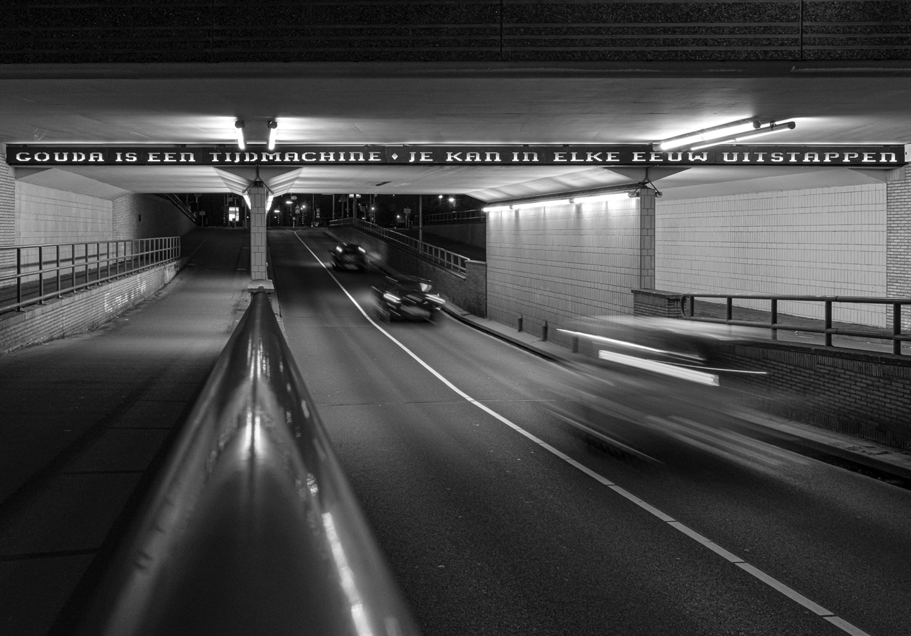

Hoe zijn we georganiseerd?
Wat doen we?
Waar leidt al het vrijwilligerswerk toe?
Notes:
in 2022: Gouda 750 jaar
“Gouda is een tijdmachine, ik kan in elke eeuw uitstappen”
Klara Smeets (stadsdichter van 2011-2014, bewerking van een zin uit het gedicht Achter de Kerk)

Slide 3
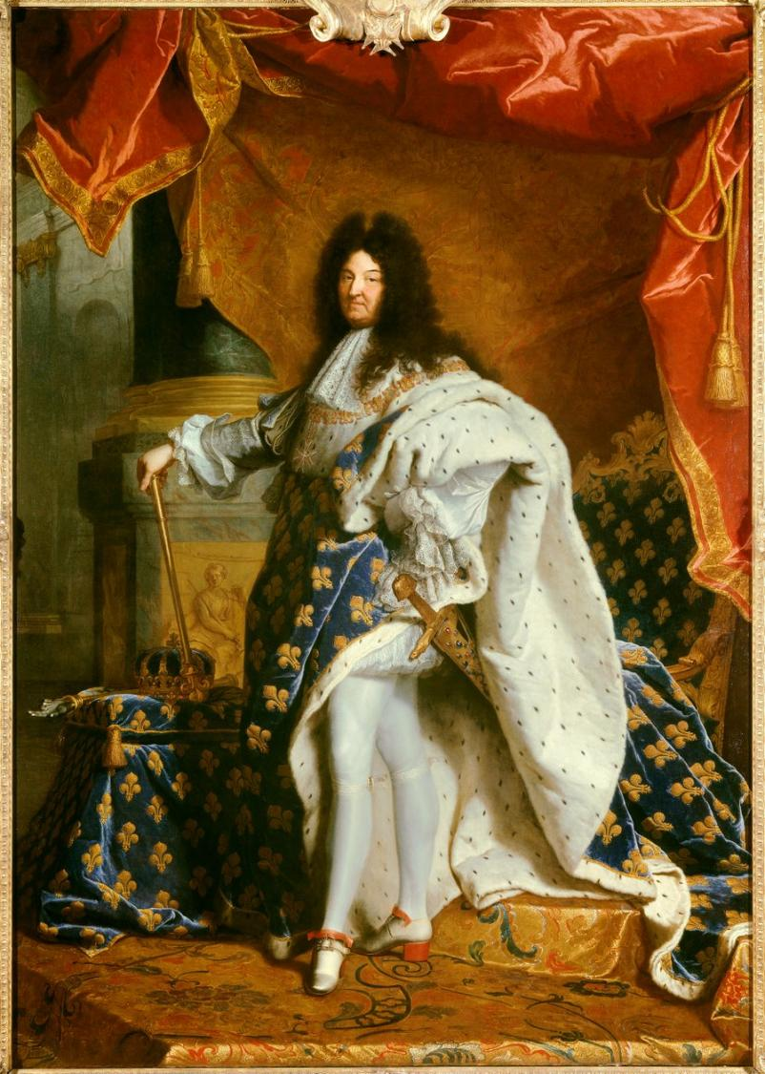
Traditioneel is geschiedenis bevooroordeeld en eenzijdig
Het gaat vaak over
macht
geld
aanzien
mannen
grote monumenten
Lodewijk de XIV >

Slide 4
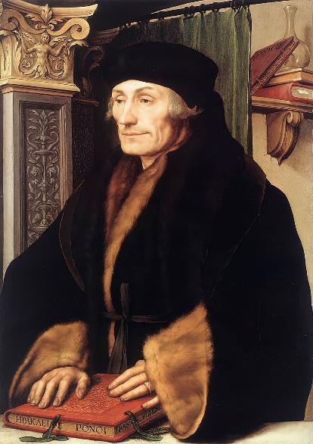
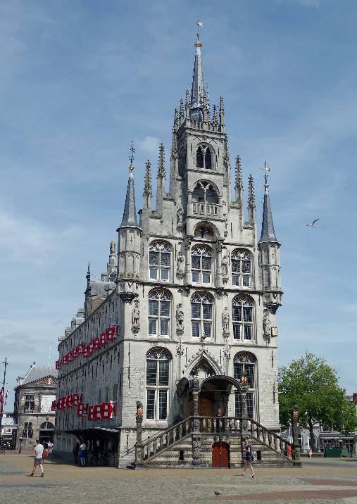
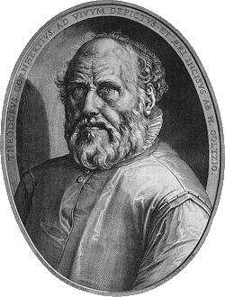
ook in de Goudse geschiedschrijving
Desiderius Erasmus
(1466? – 1536)
Dirck Volkertsz. Coornhert
(1522 – 1590)
Stadhuis

Slide 5
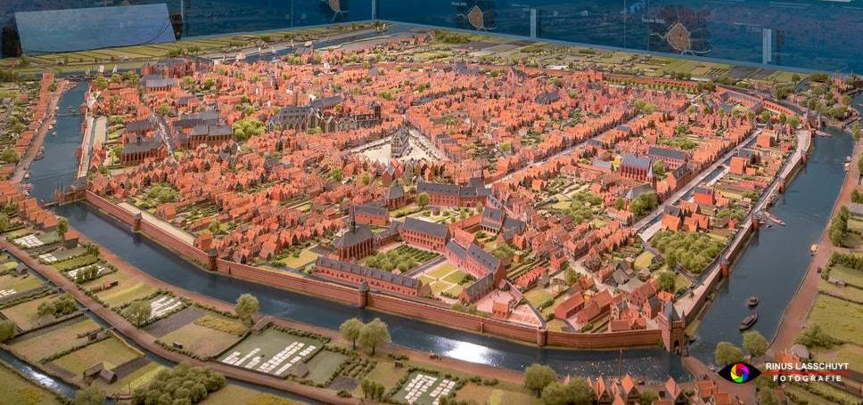
Maquette van héél Gouda in 1562
door Henkjan Sprokholt
foto Rinus Lasschuyt

Slide 6
Gouda Tijdmachine gaat over
de volledige historische reconstructie van de stad
alle gebouwen, wegen, waterwerken, bedrijven
alle Gouwenaren

Slide 7
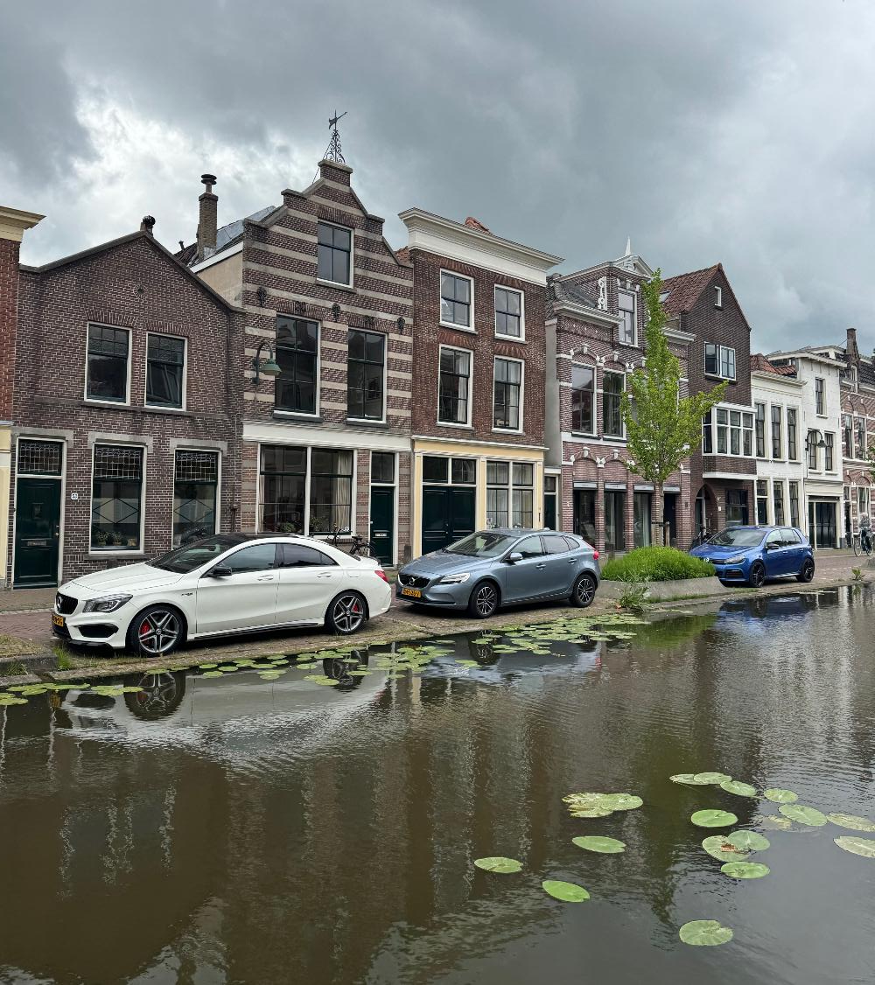
Het begon met de vraag “hoe zwaar is Gouda?”

Slide 8
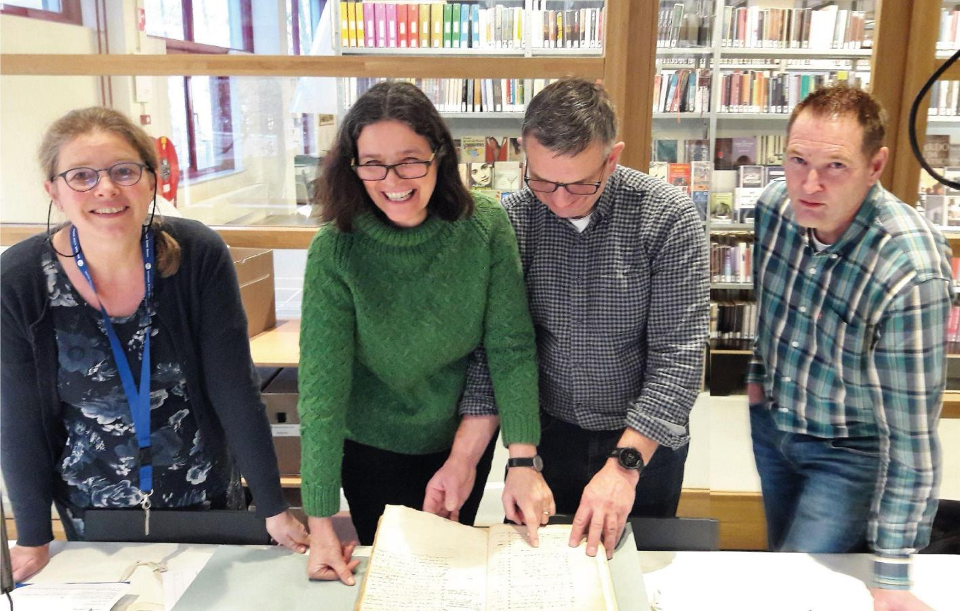
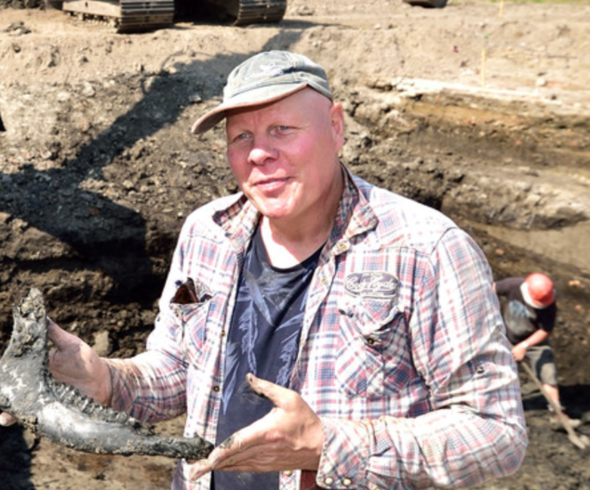
Van een groep enthousiastelingen …
Bianca van den Berg
Eric Kooistra
Marcel van Dasselaar
2017
Marianne van der Veer
Henkjan Sprokholt

Slide 9
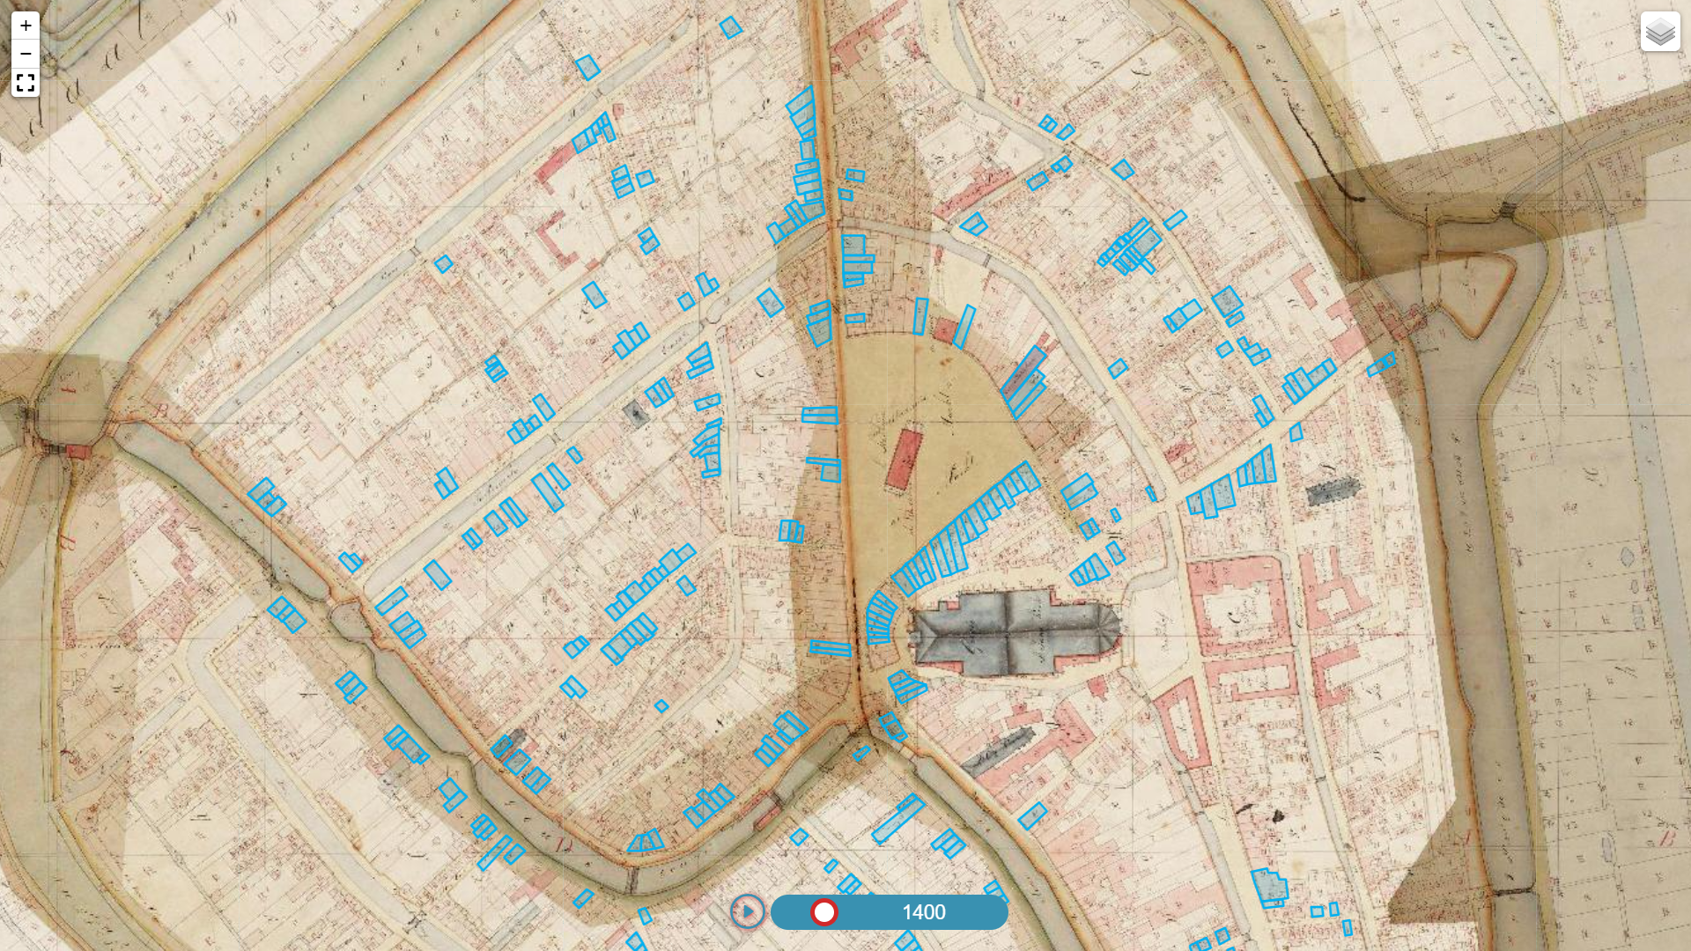
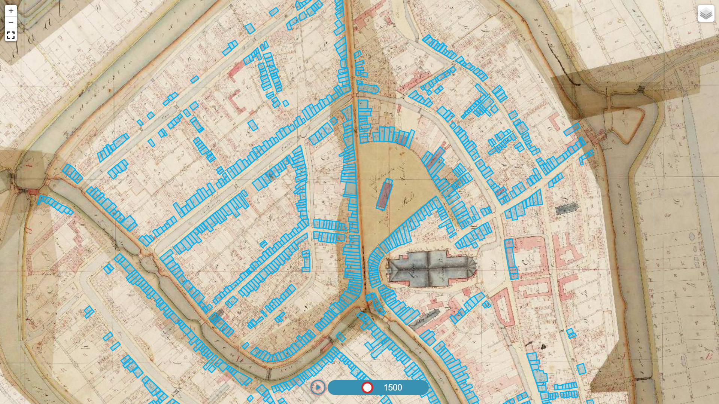
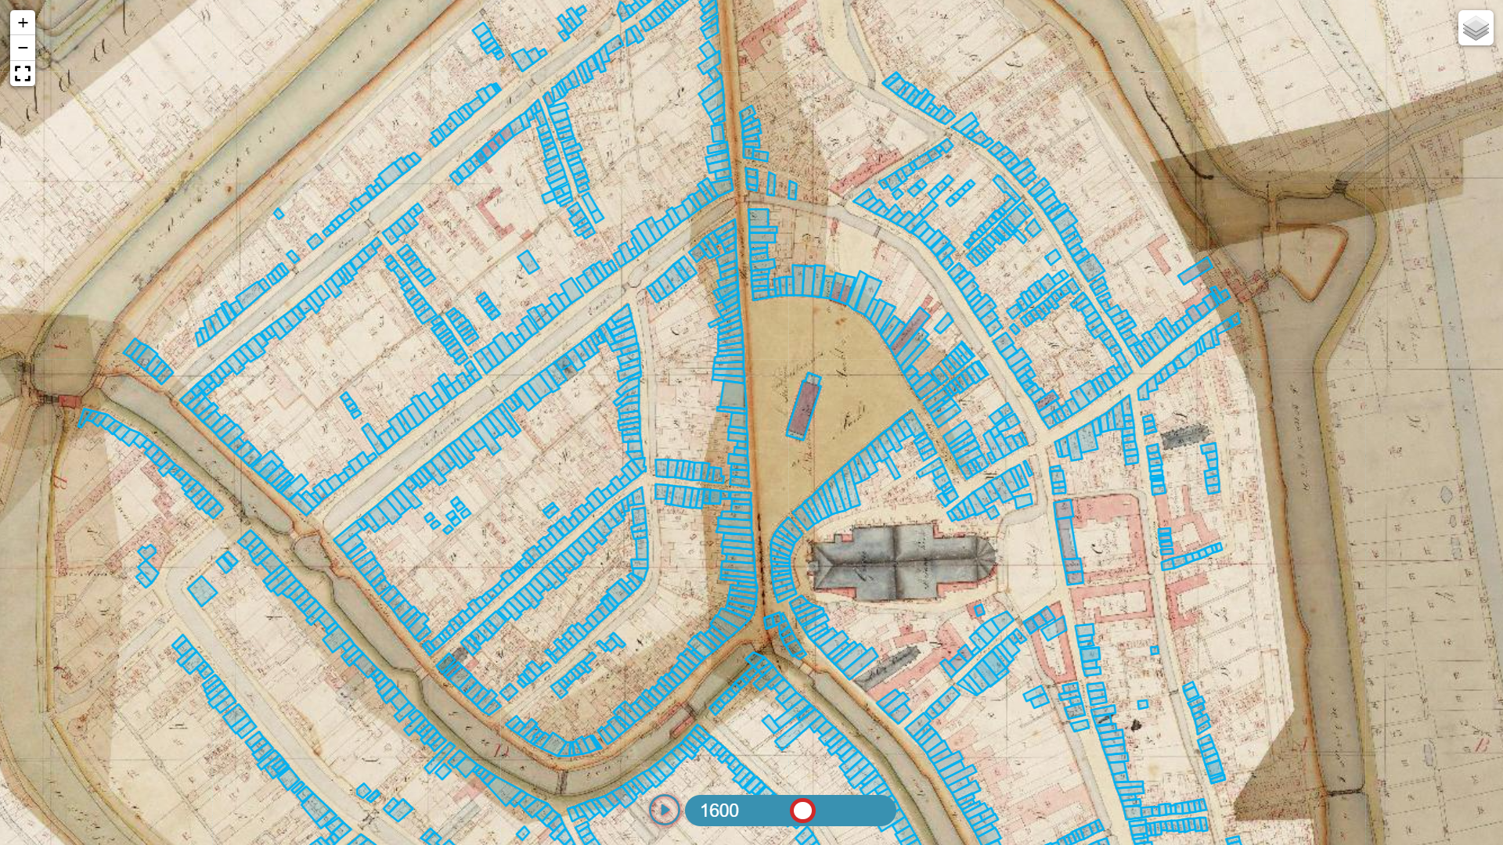
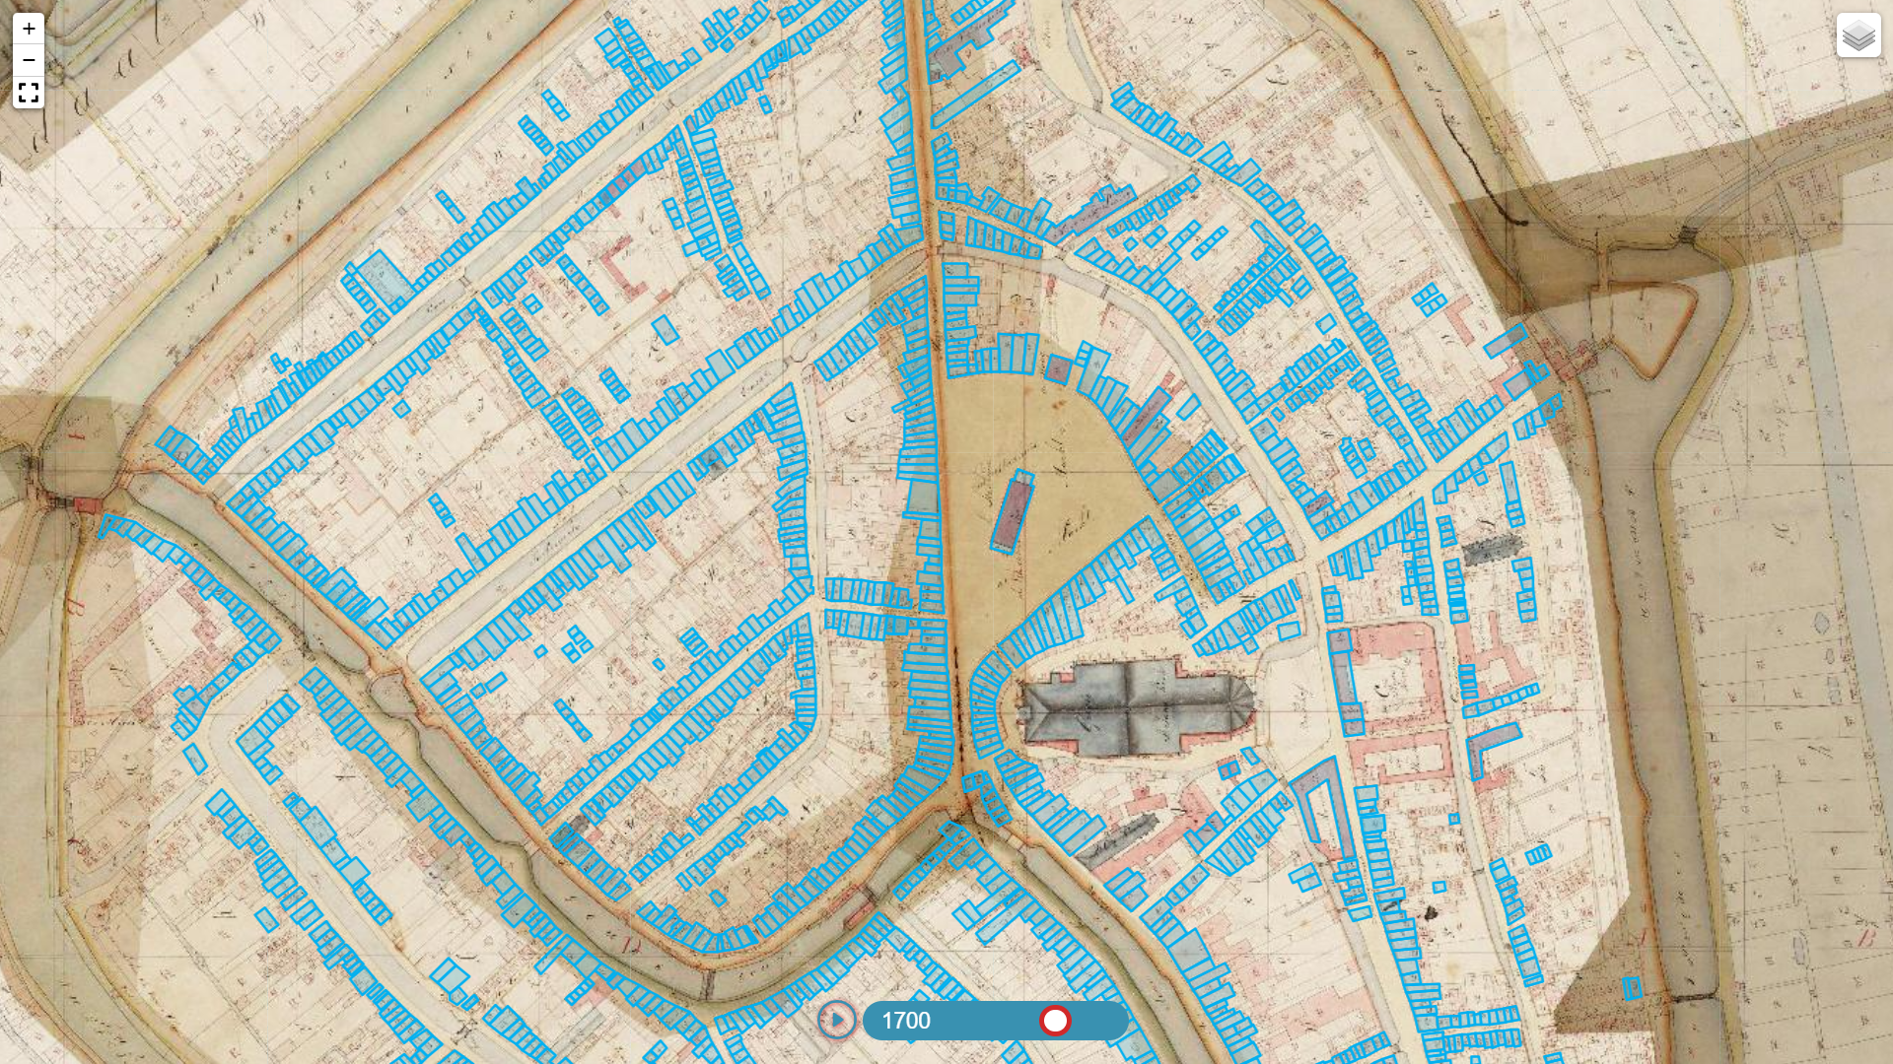

naar een megaproject …

Slide 10


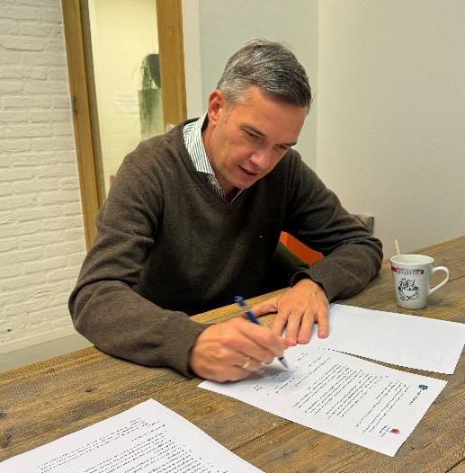
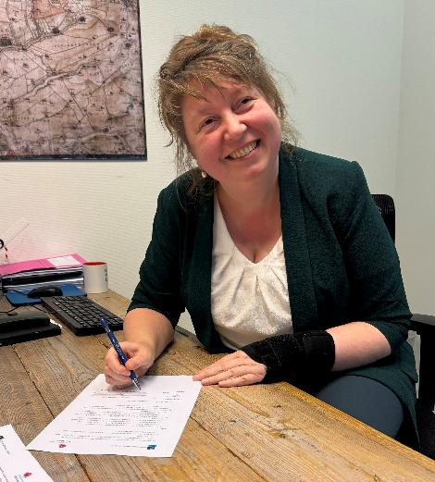
met een samenwerkingsovereenkomst …
25 oktober 2023

Slide 11
en een projectorganisatie …
Kerngroep
Driehoek
Digitalisering
ICT
Onderzoek
Producten
Communicatie
Archief & online vrijwilligers

Slide 12
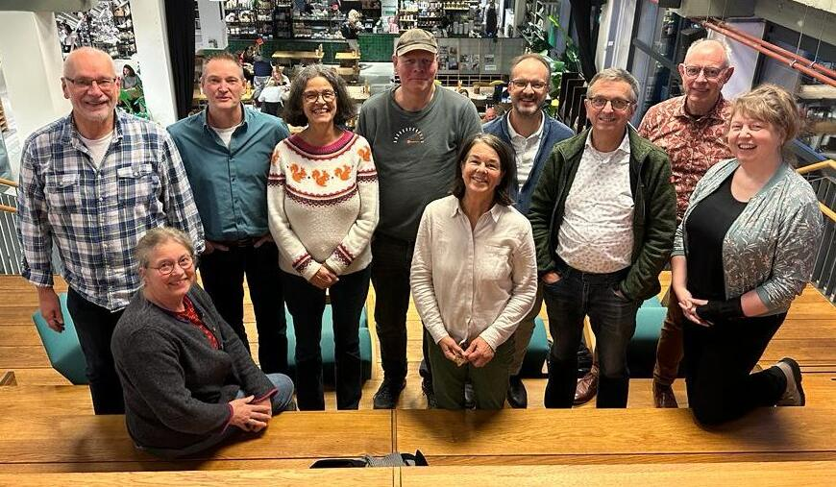
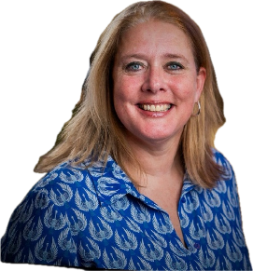
met een kerngroep …
Bianca van den Berg
Bob Coret
Marcel van Dasselaar
Eric Kooistra
Peter Kuppen
Margriet de Kruijf
Marilou Remmelts
Cor Revet
Henkjan Sprokholt
Marianne van der Veer

Slide 13
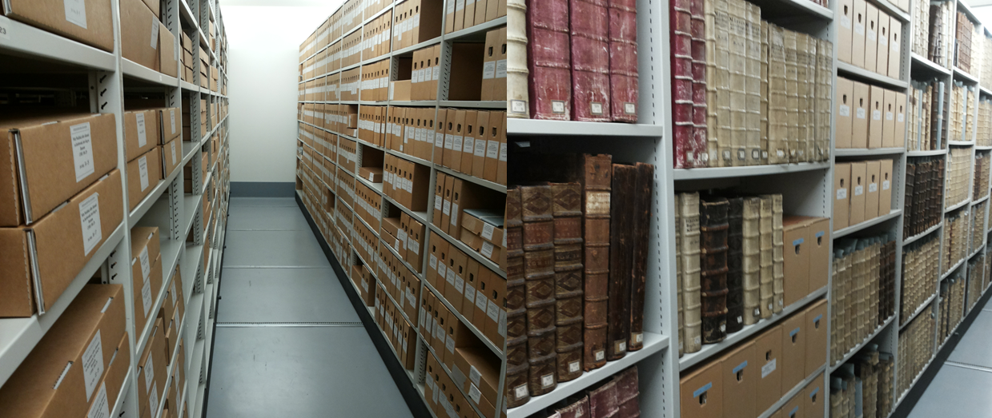
Onze klus: 9½ km archief & bodemvondsten

Slide 14
Onze aanpak Randvoorwaarden
scannen, fotograferen
transcriberen (leesbaar maken)
data invoeren
data met elkaar verbinden
resultaat presenteren
alles digitaal
duurzaam (internationale normen)
controleerbaar
voor iedereen toegankelijk

Slide 15
waarbij we samenwerken met …
Europe Timemachine en Nederlands tijdmachines vanuit Amsterdam, Utrecht, Hilversum, Den Bosch, Lisse en Limburg
Netwerk Digitaal Erfgoed (NDE)
Rijksdienst voor Cultureel erfgoed (RCE) en KNAW/HISGIS
Museum Gouda, gemeente Gouda

Slide 16
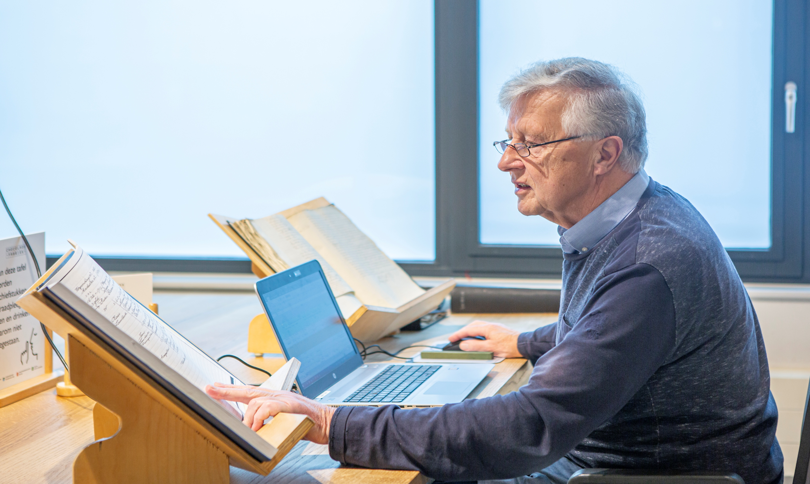
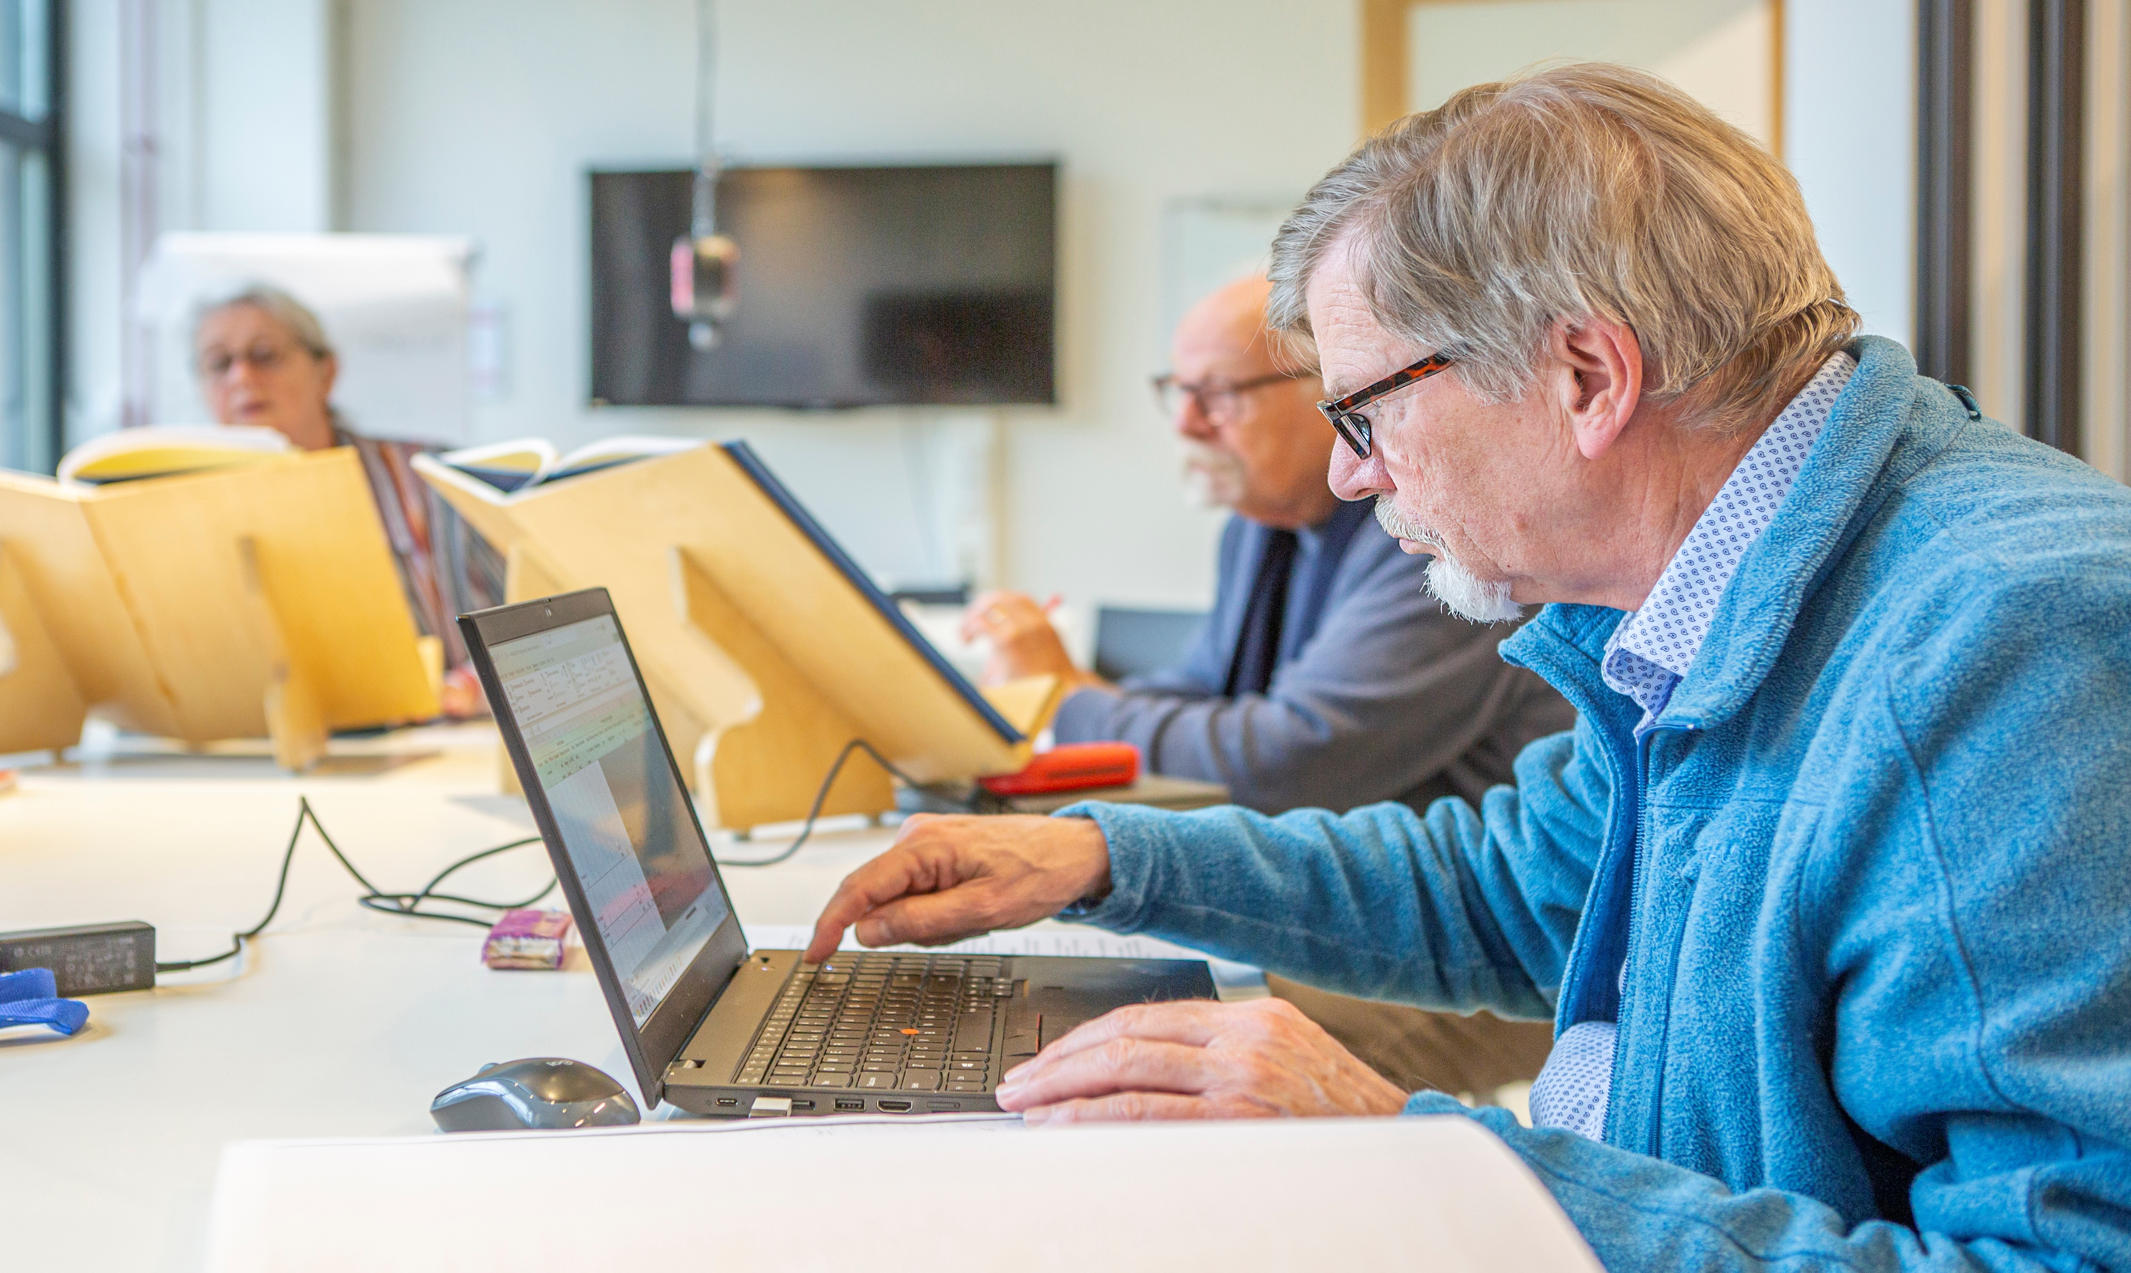
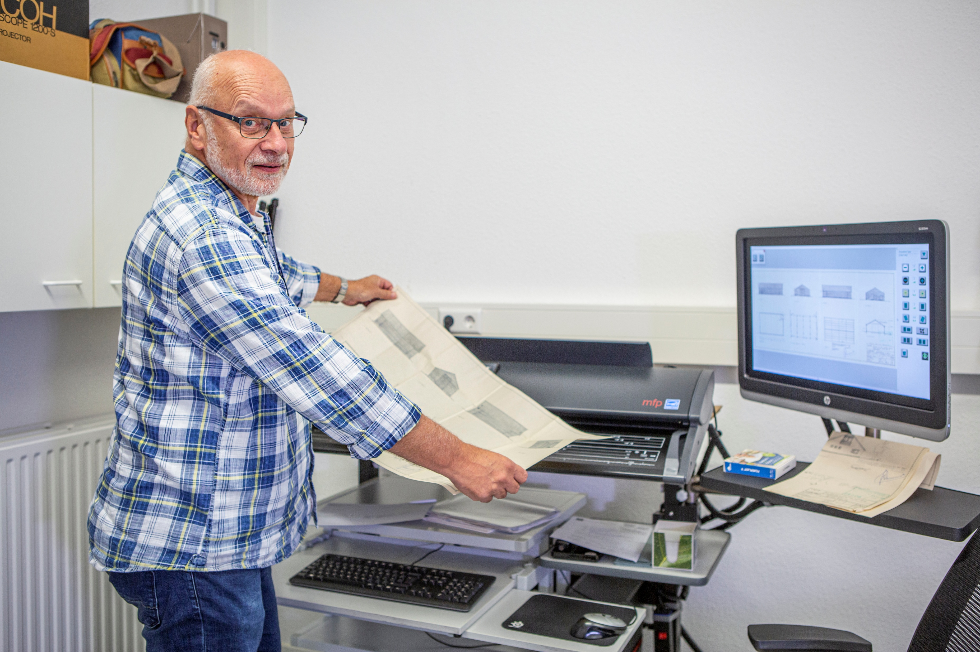
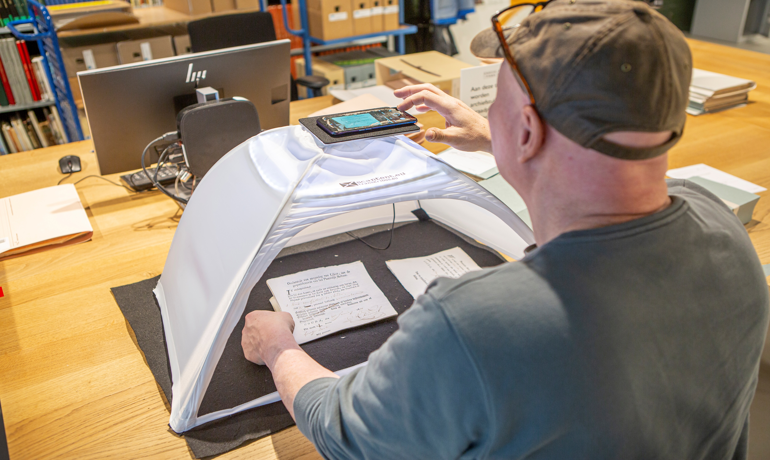
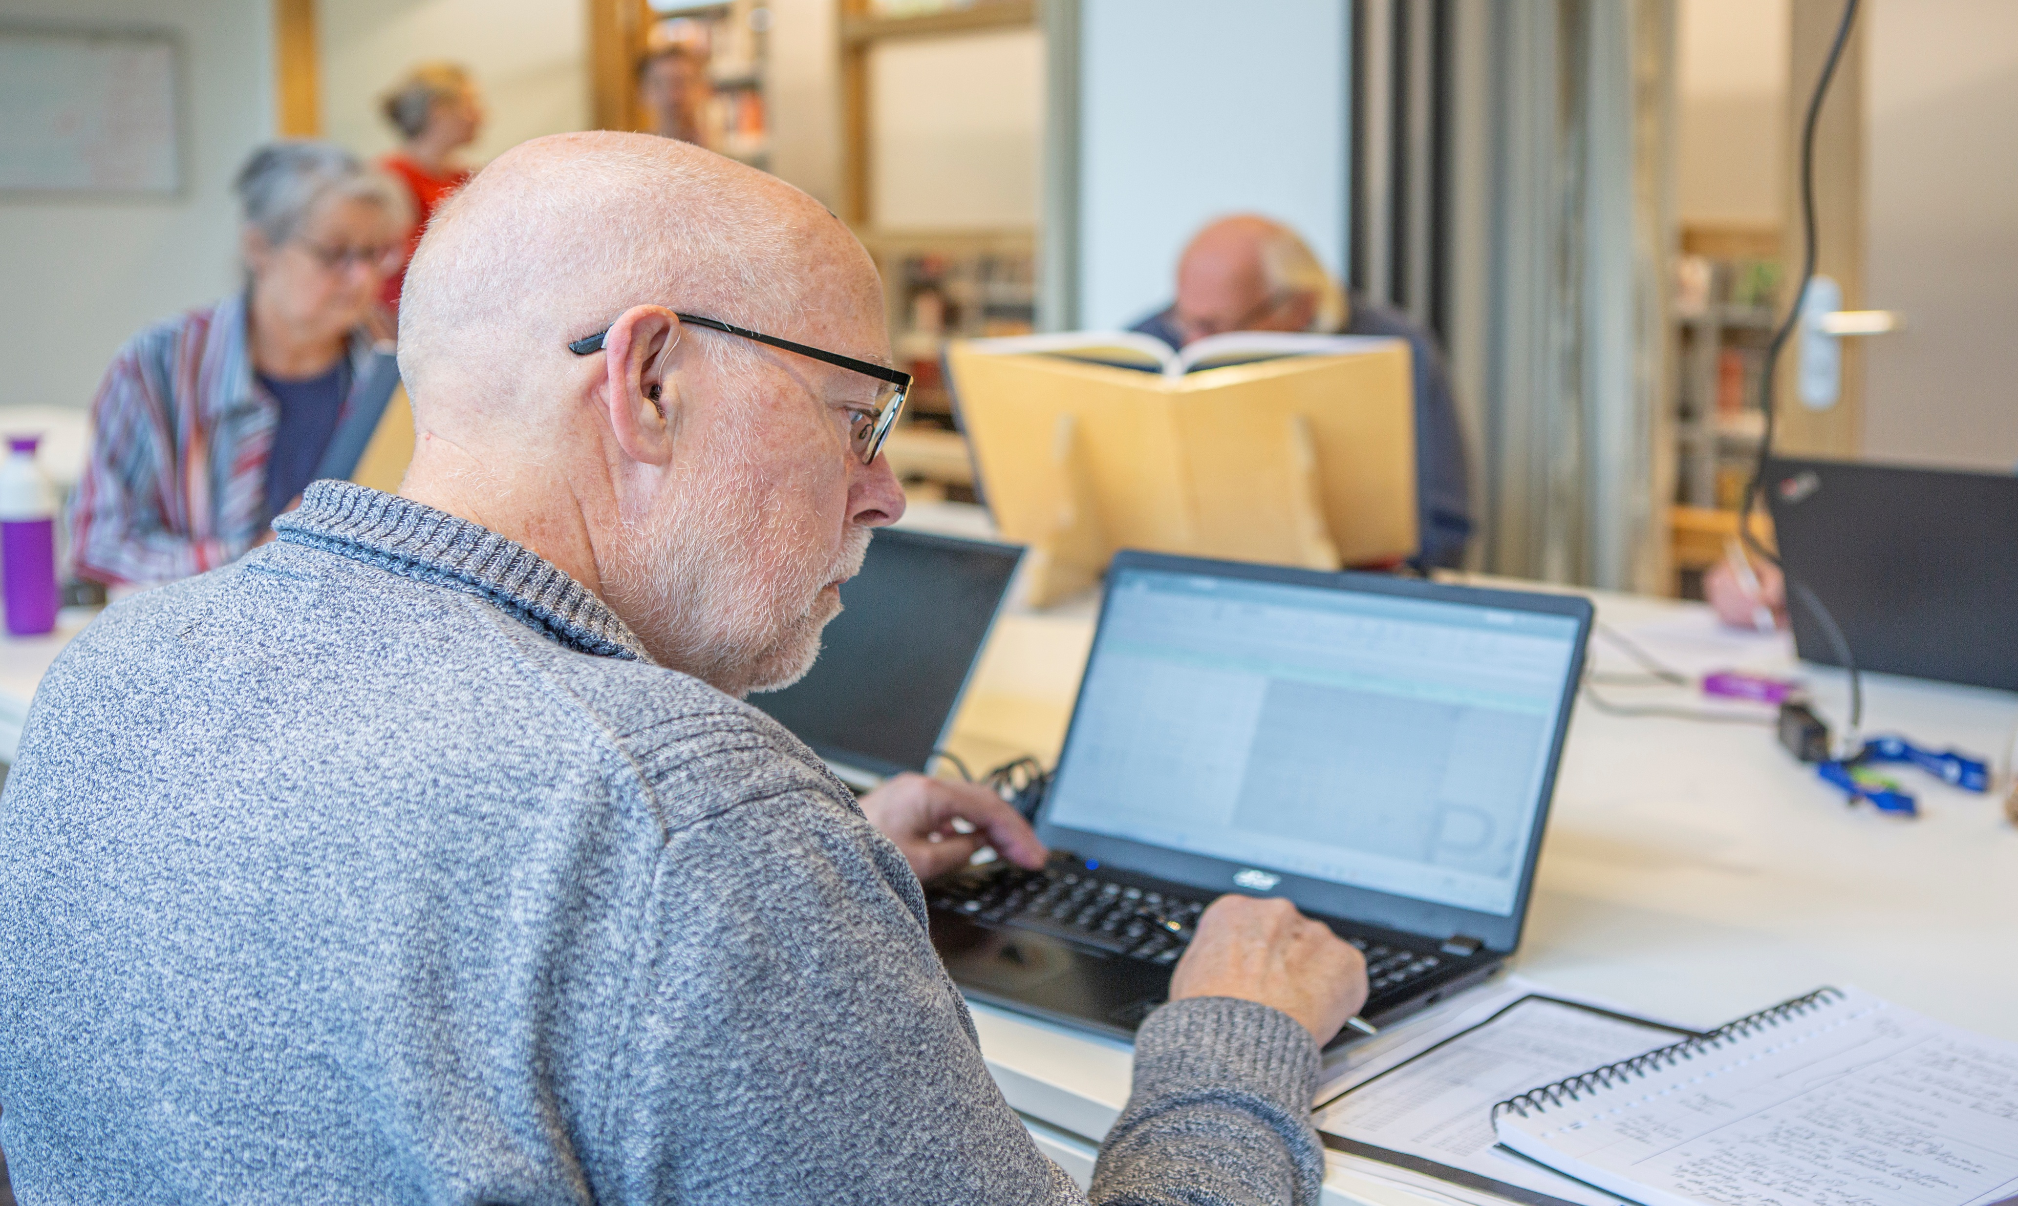
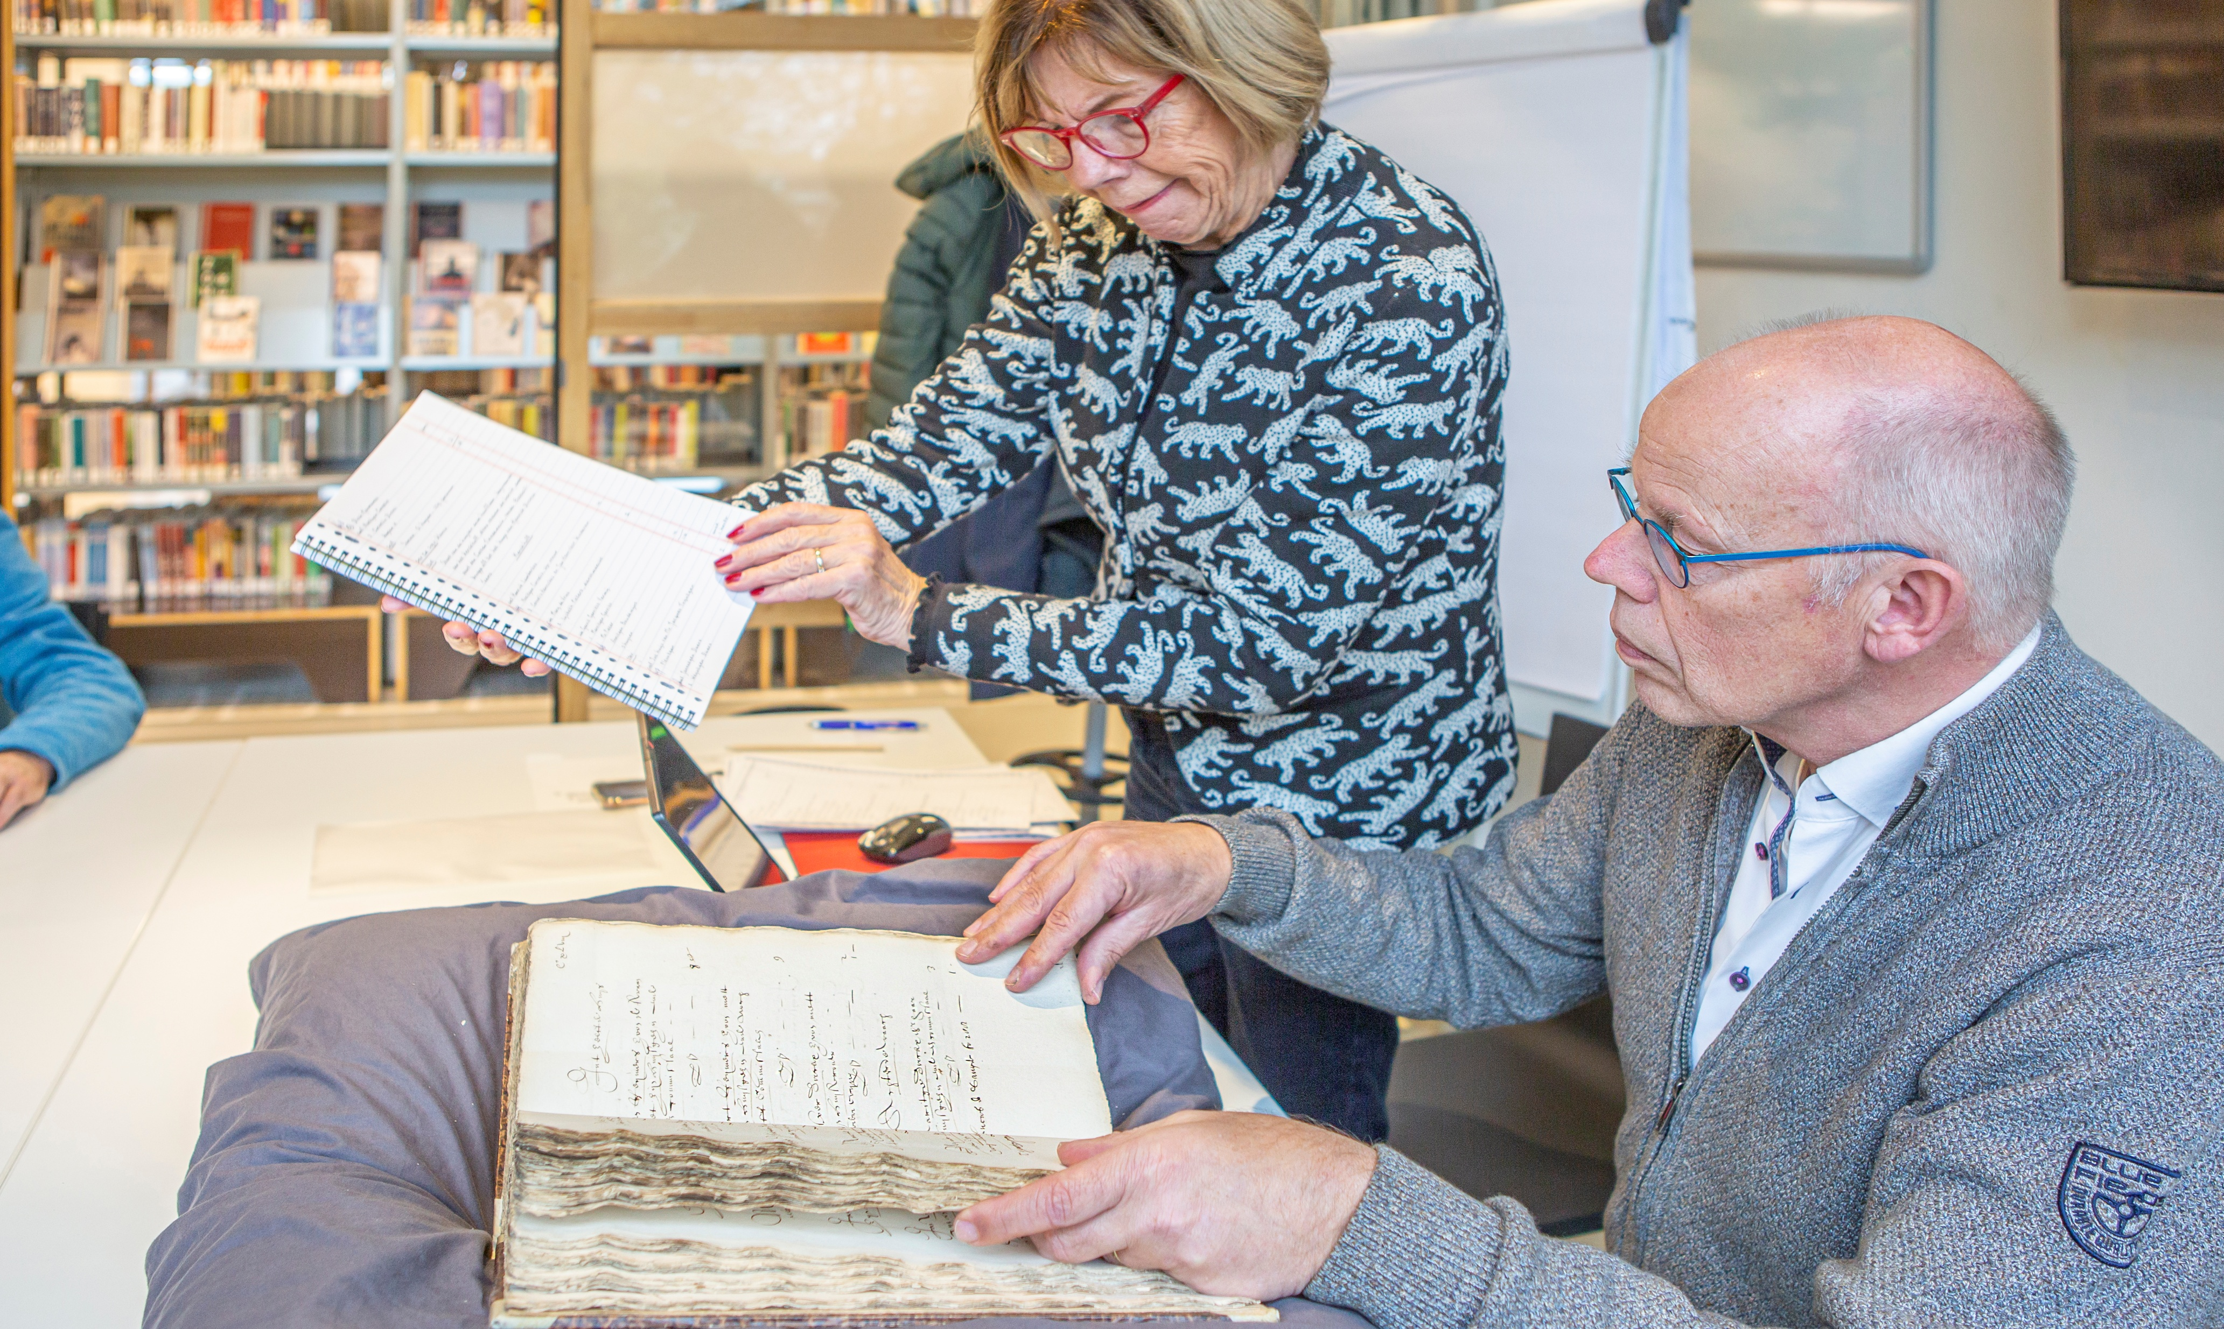
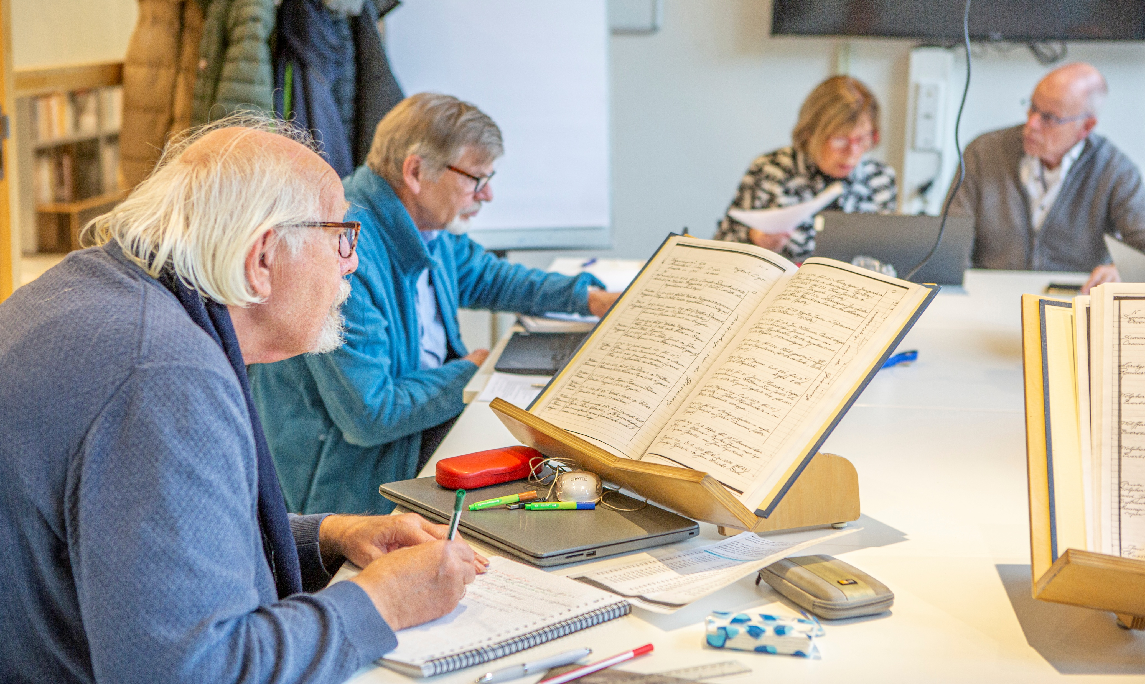
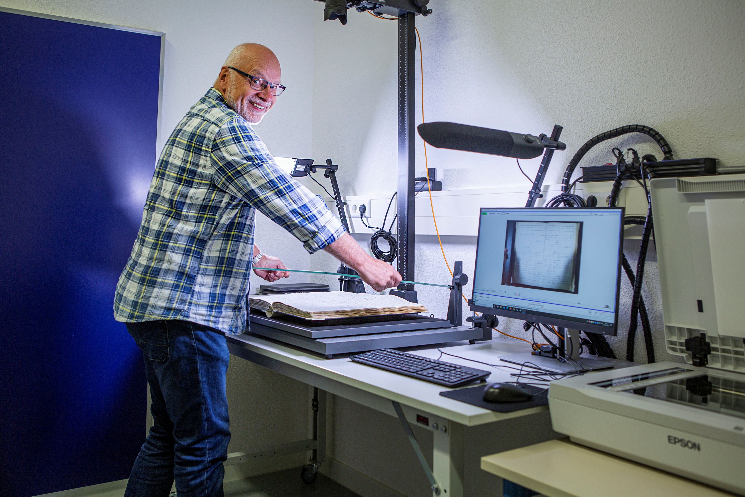
maar vooral met ± 15 “archief” vrijwilligers
Scannen/fotograferen/transcriberen/indexeren/controleren archiefbronnen

Slide 18
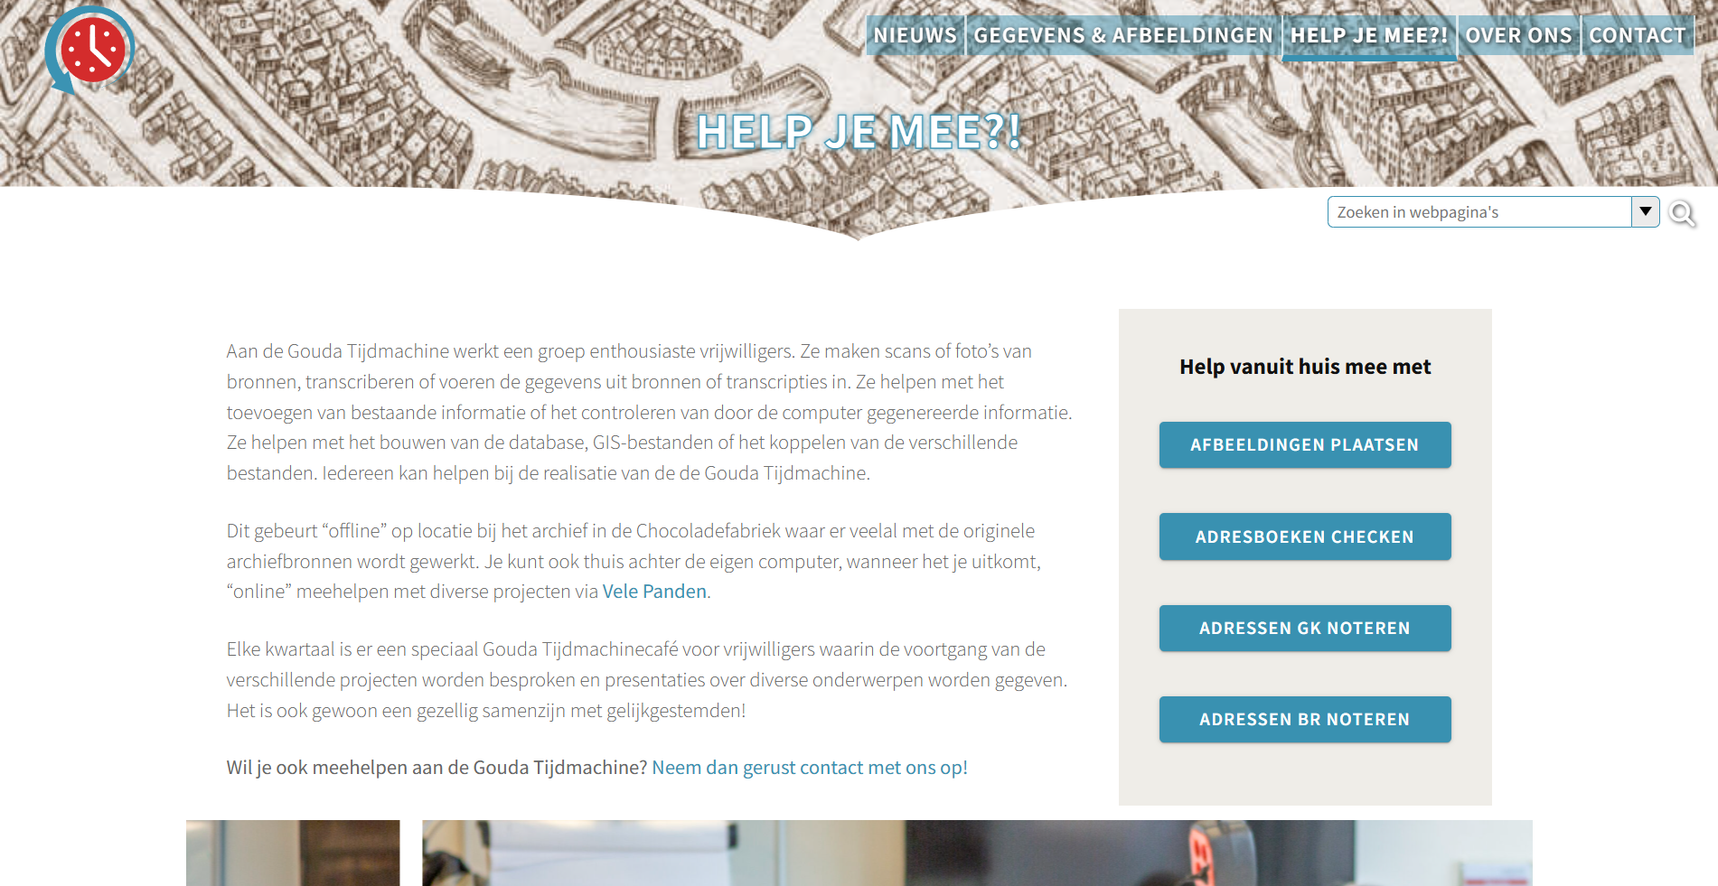

Slide 19
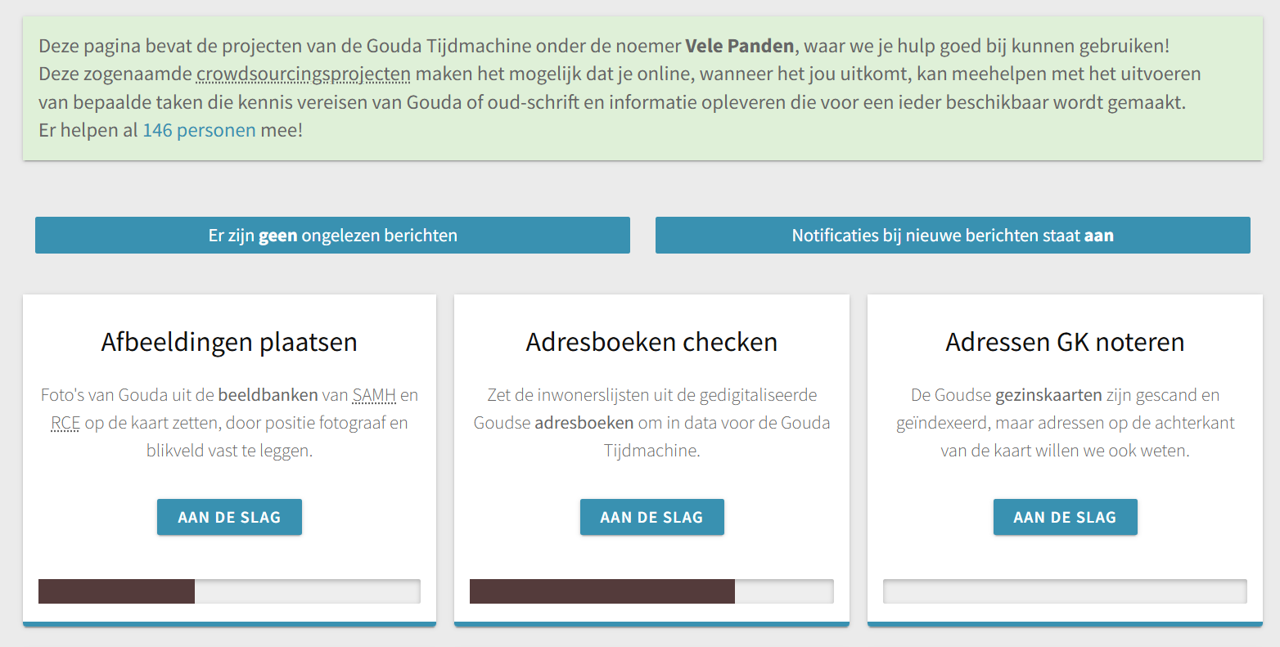
… en meer dan 100 “online” vrijwilligers

Slide 20
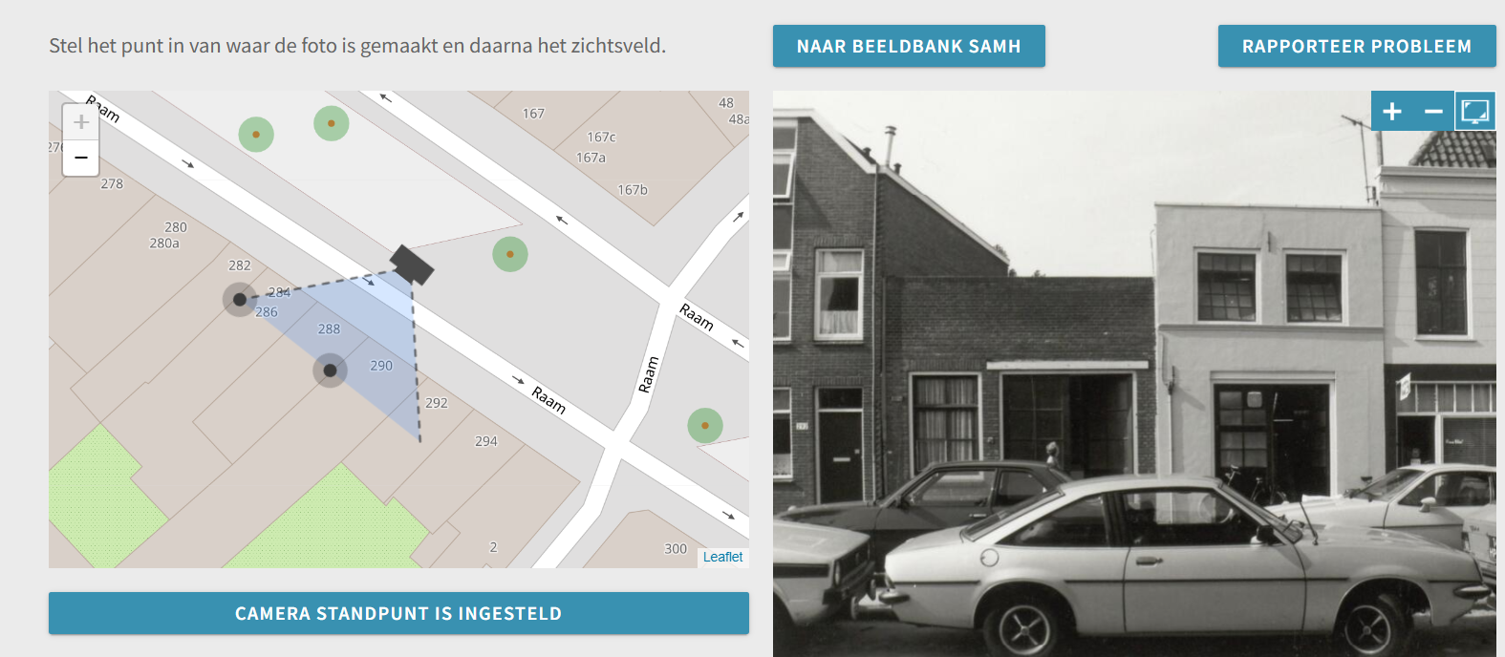
die de positie v.d. fotograaf en zichtveld instellen
Notes:
Beschrijving foto: Raam 284-290 (1979/1980)

Slide 21
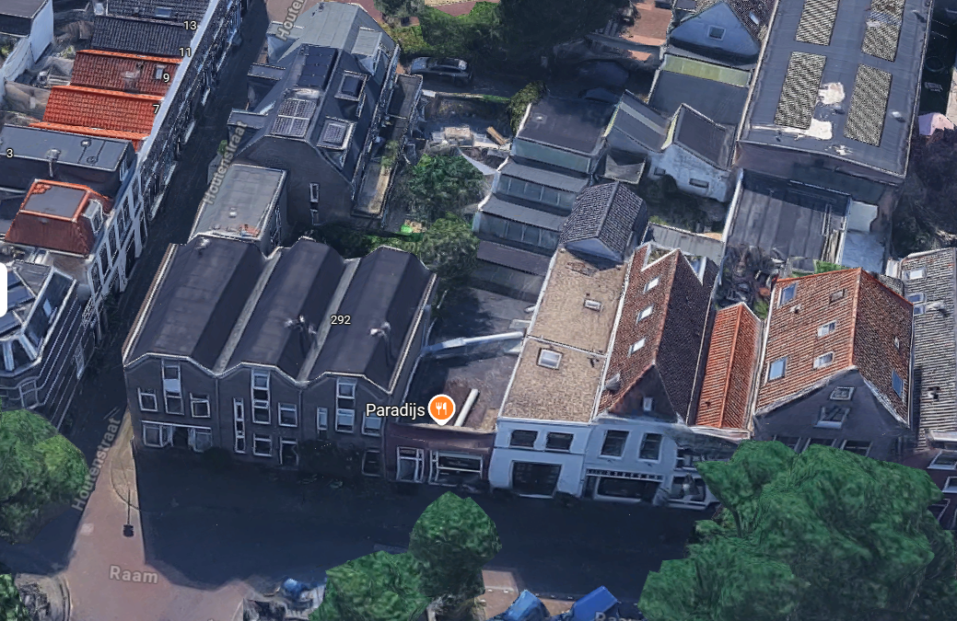

Slide 22
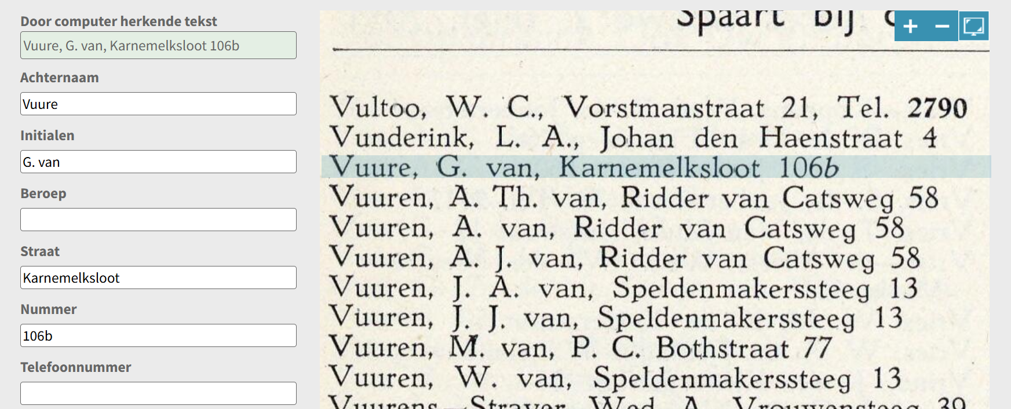
die adresboekregels controleren

Slide 23
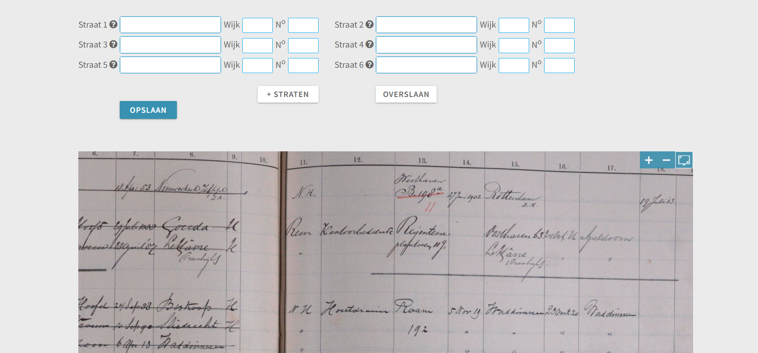
die adresregels vanuit het bevolkinsreg. invoeren

Slide 24
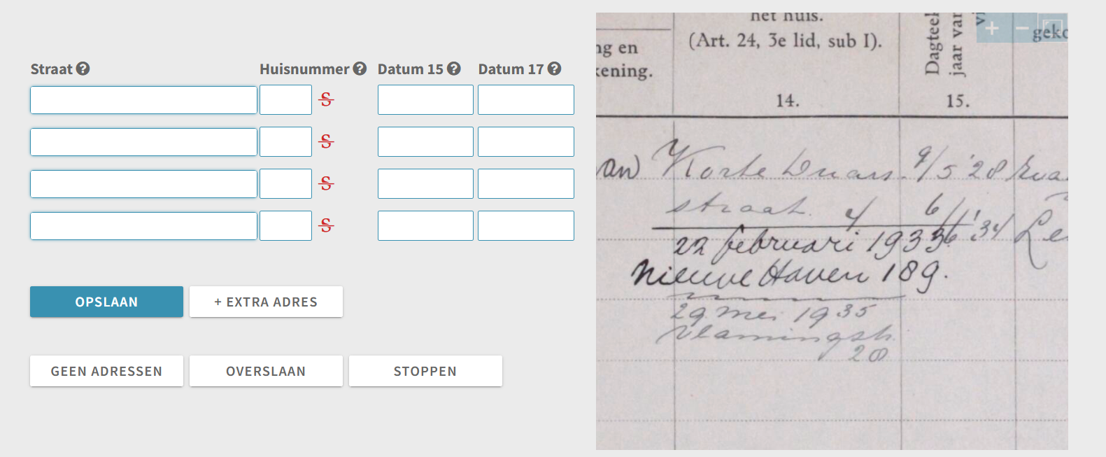
die adresregels van gezinskaarten invoeren
nieuw

Slide 25
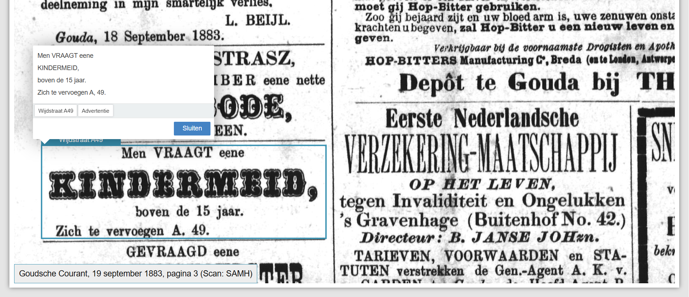
die digitaal krantenknipsels “knippen”

Slide 26
Waar leidt dit vrijwilligerswerk toe?

Slide 27
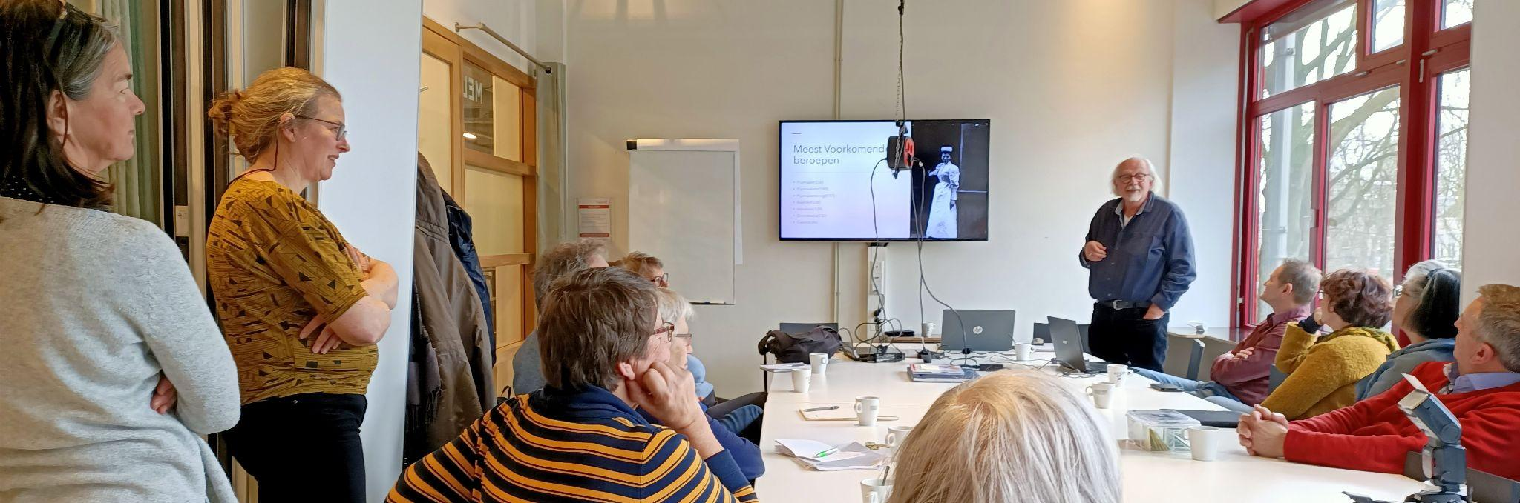
Gouda Tijdmachine Café’s voor vrijwilligers

Slide 28
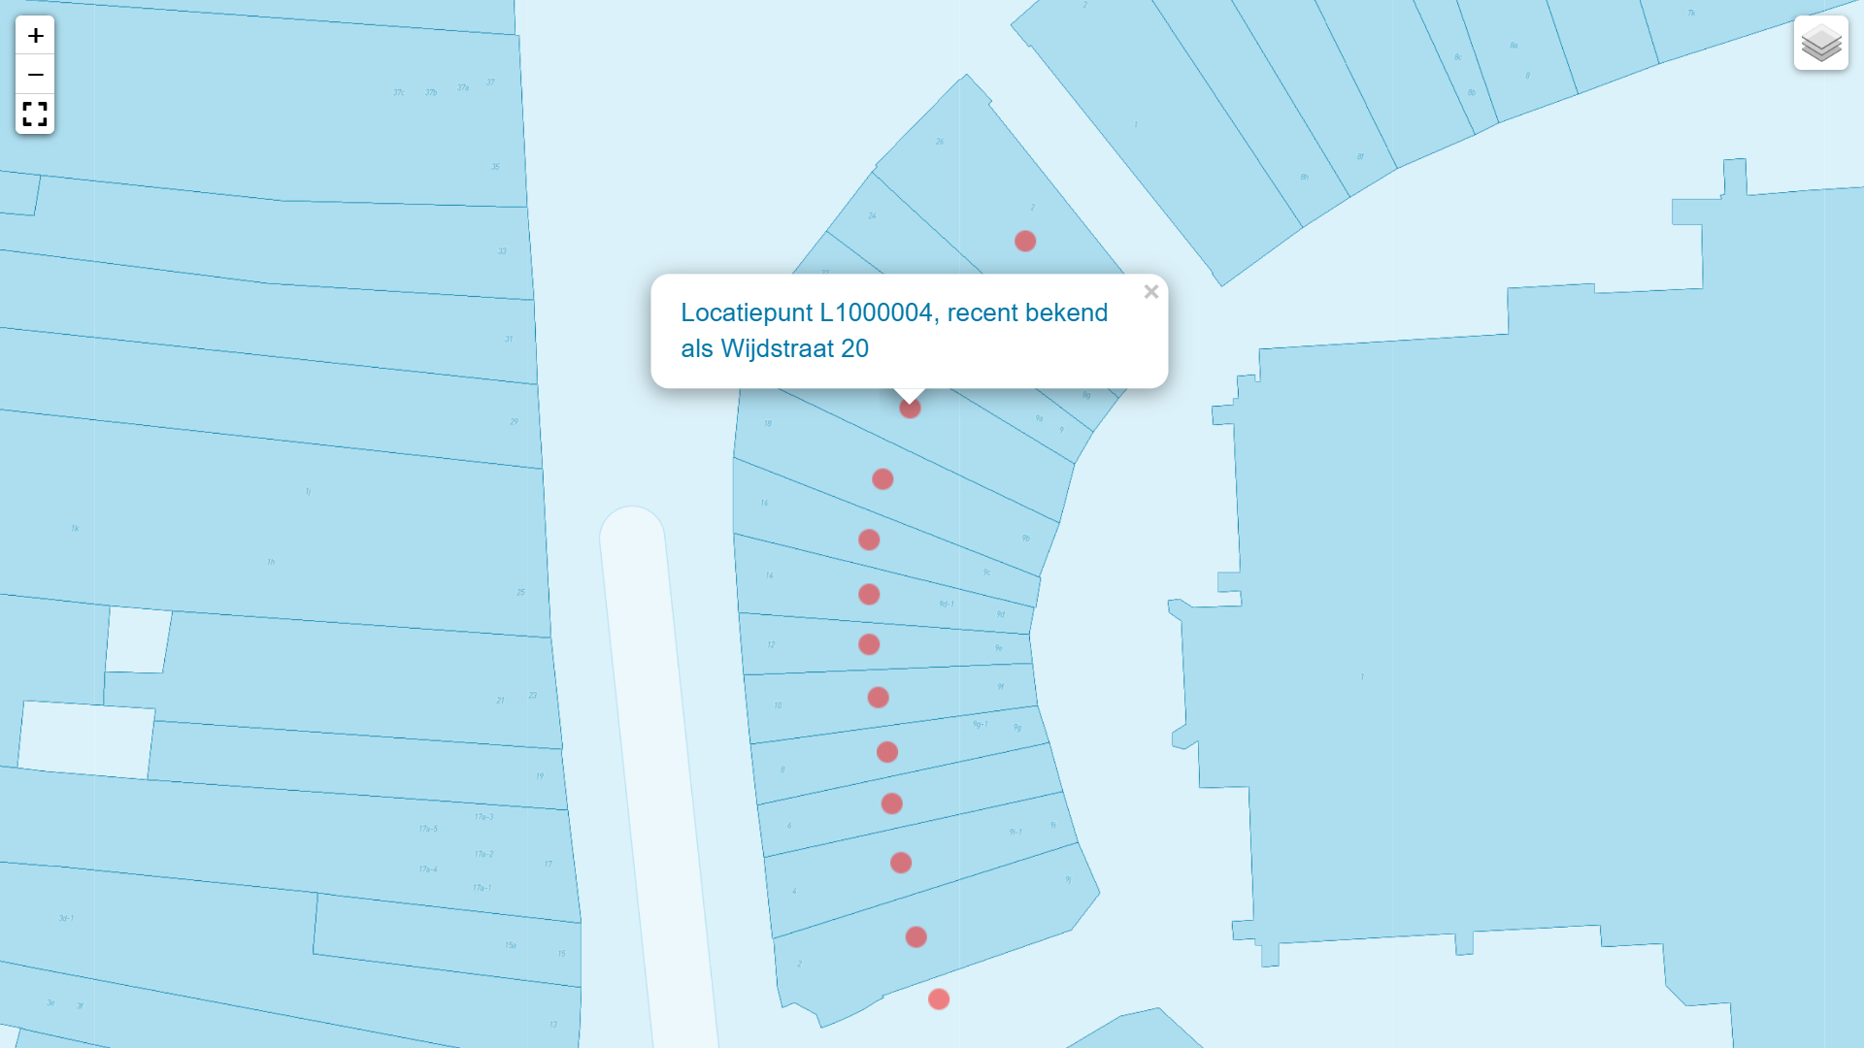
Project Wijdstraat

Slide 29
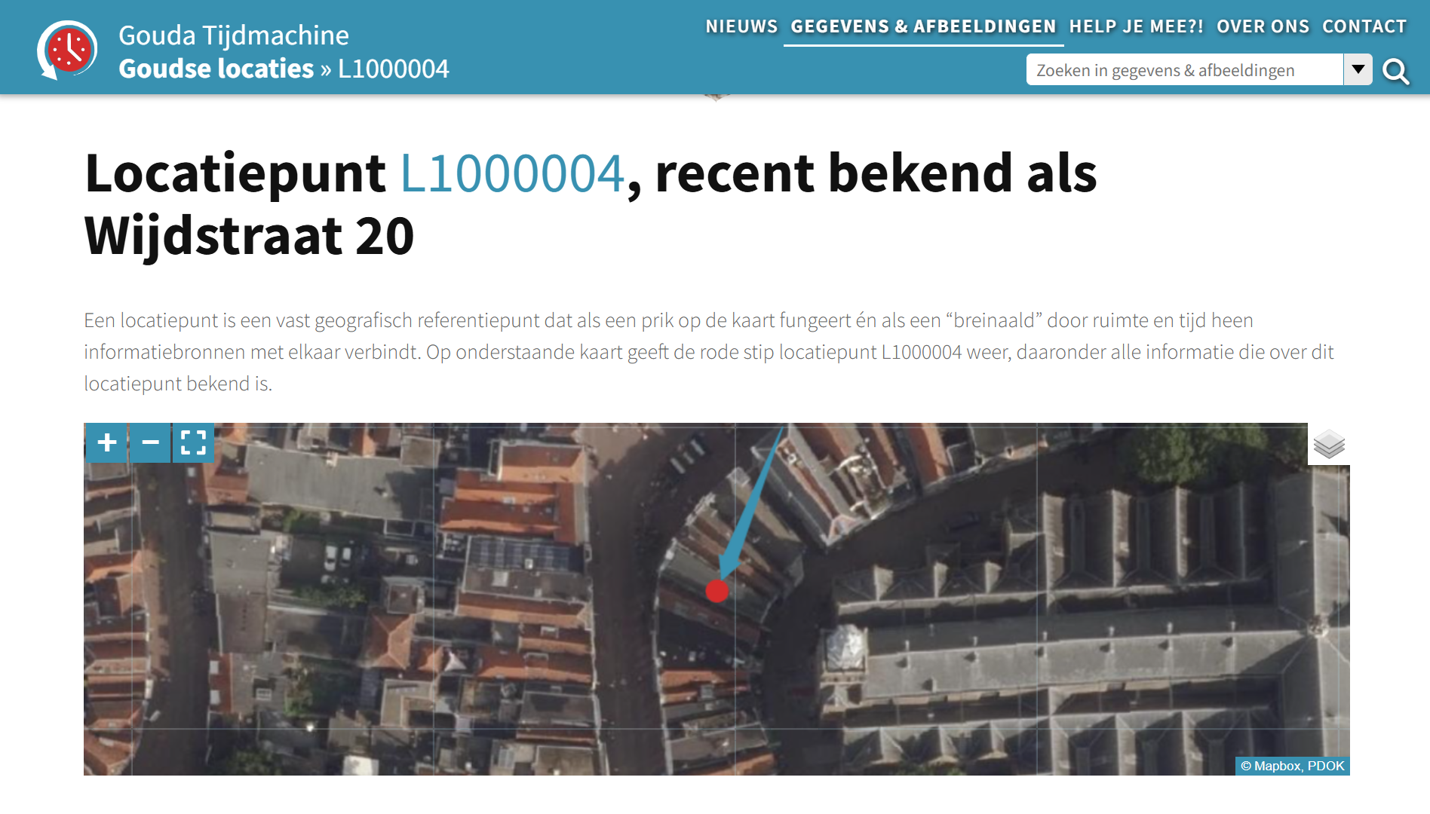

Slide 30
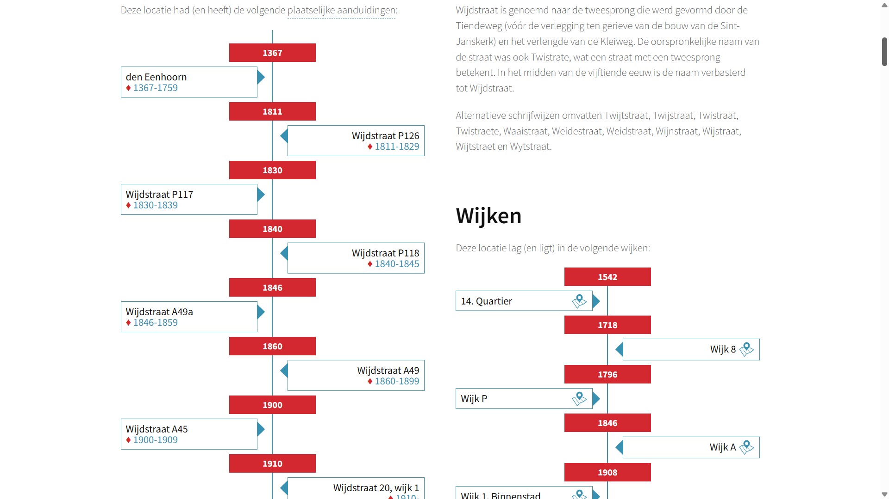

Slide 31
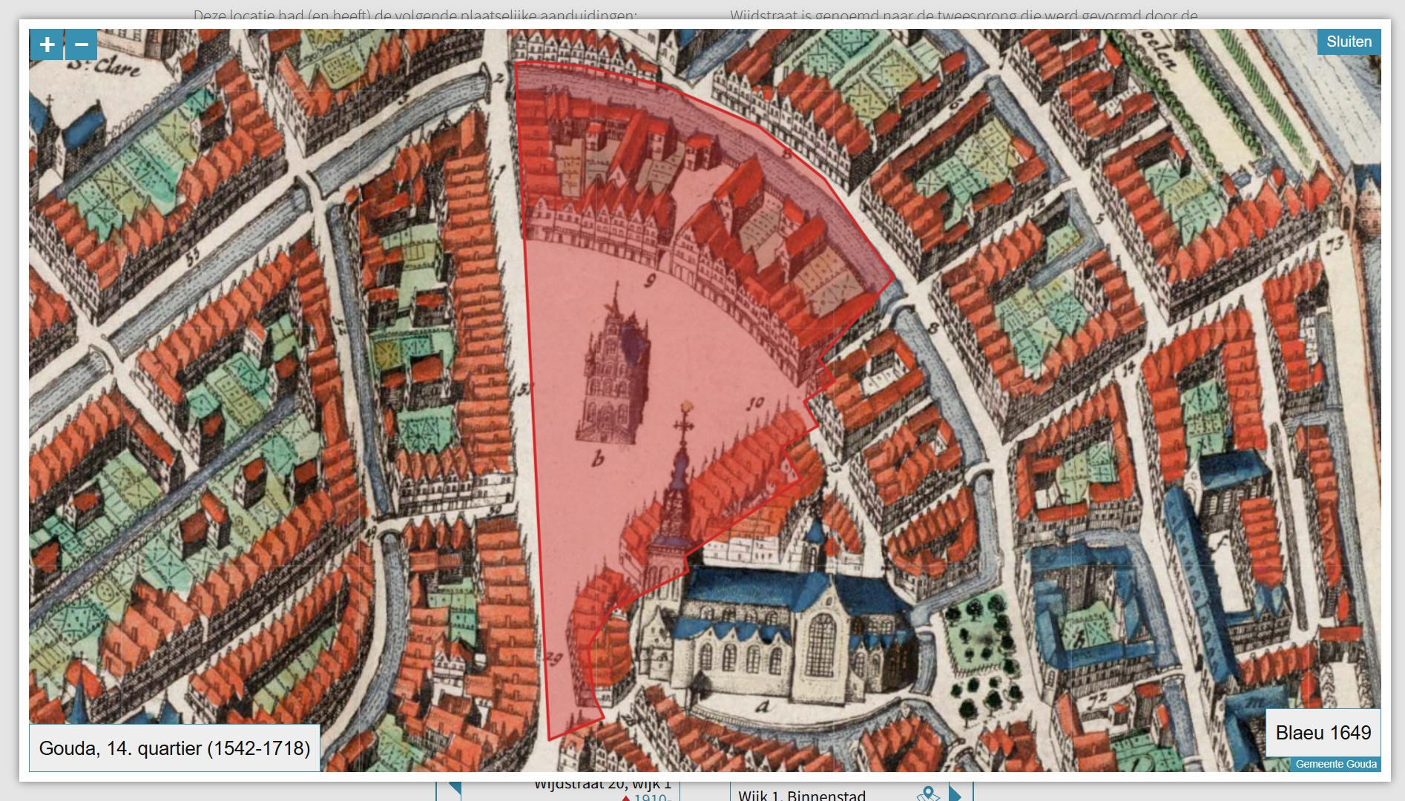

Slide 32
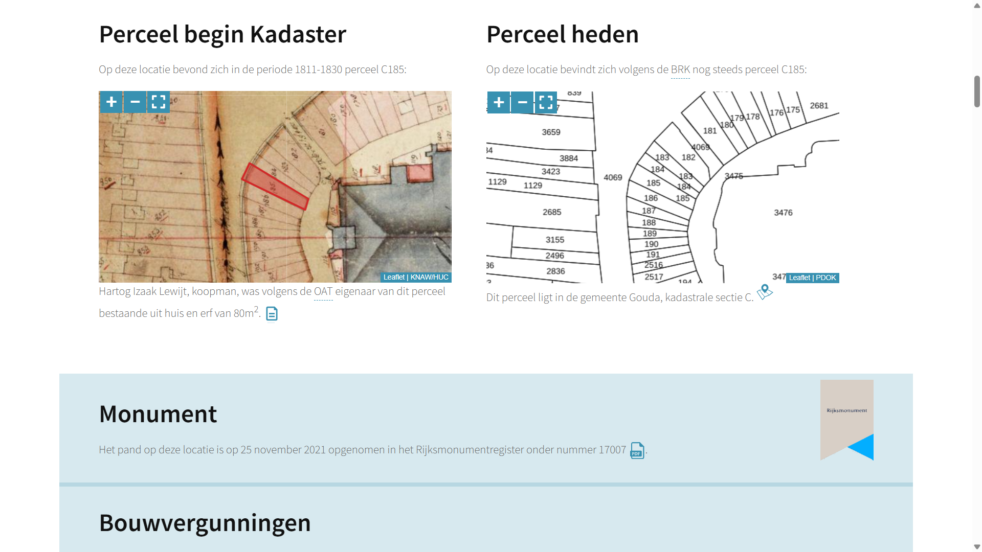

Slide 33
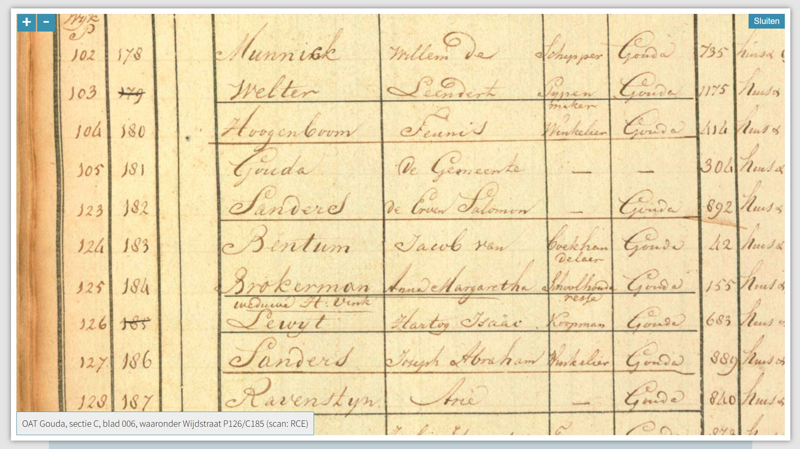

Slide 34
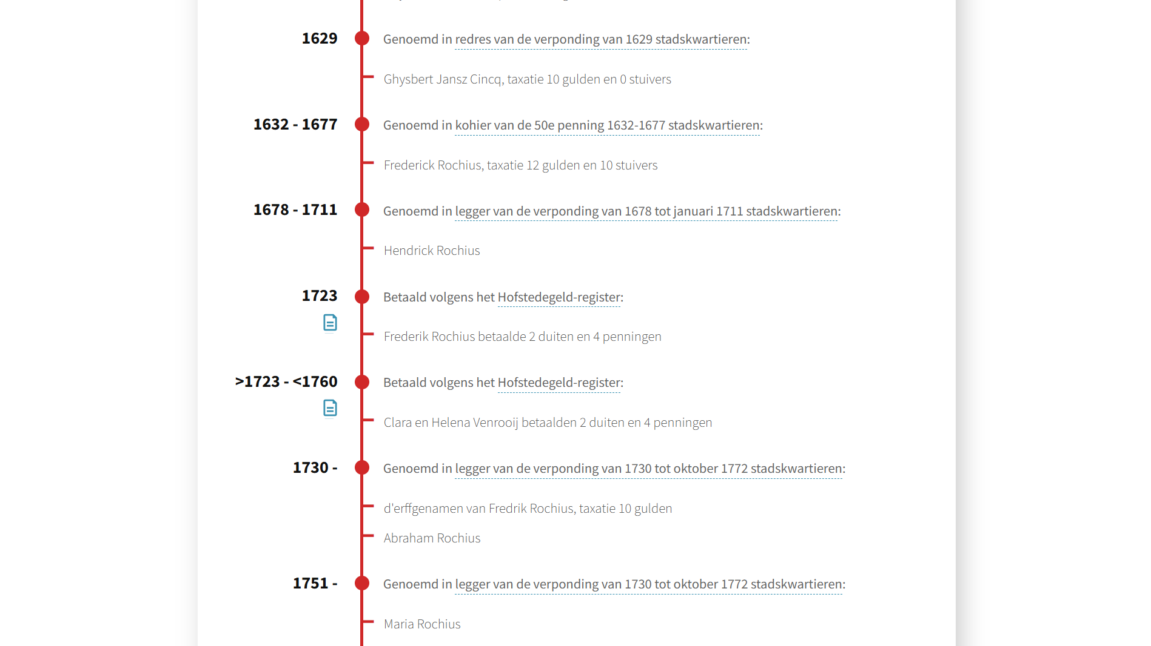

Slide 35
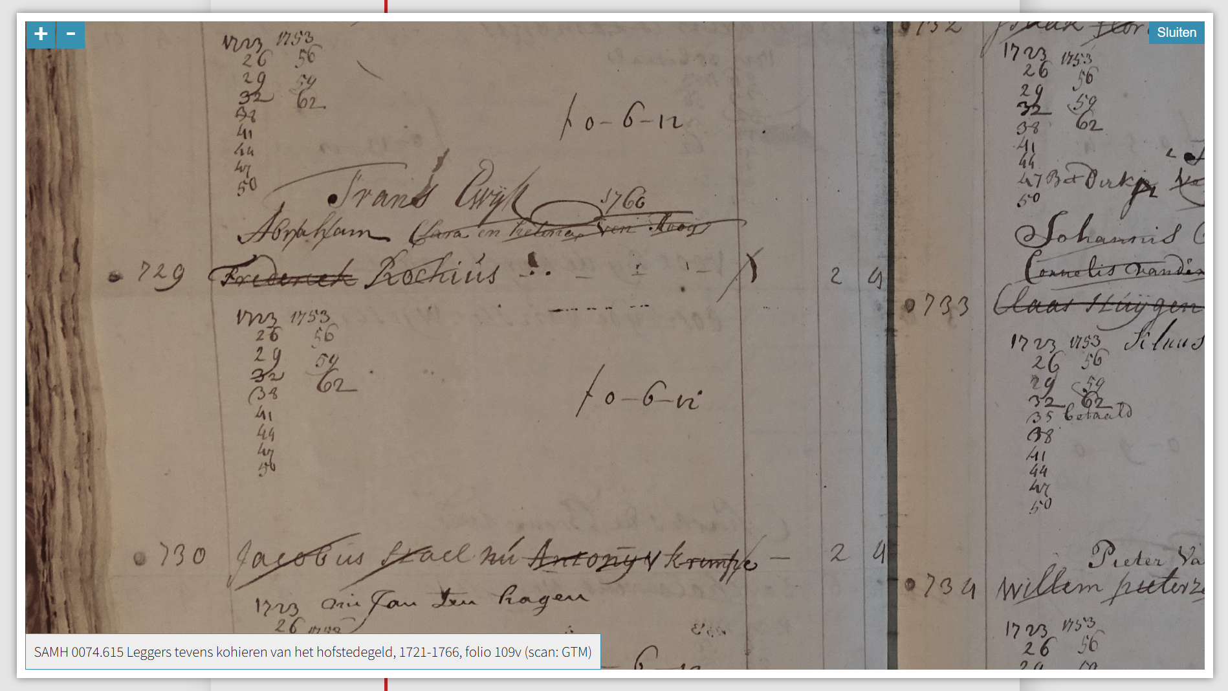

Slide 36
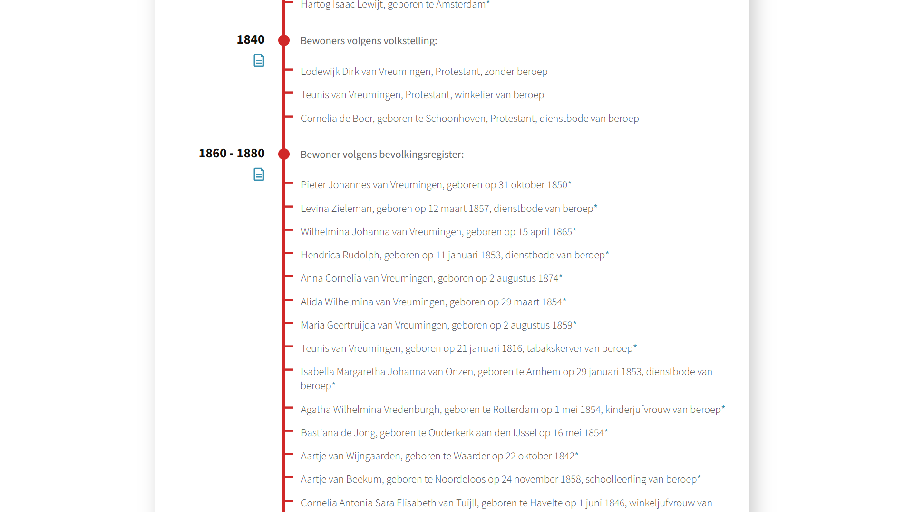

Slide 37
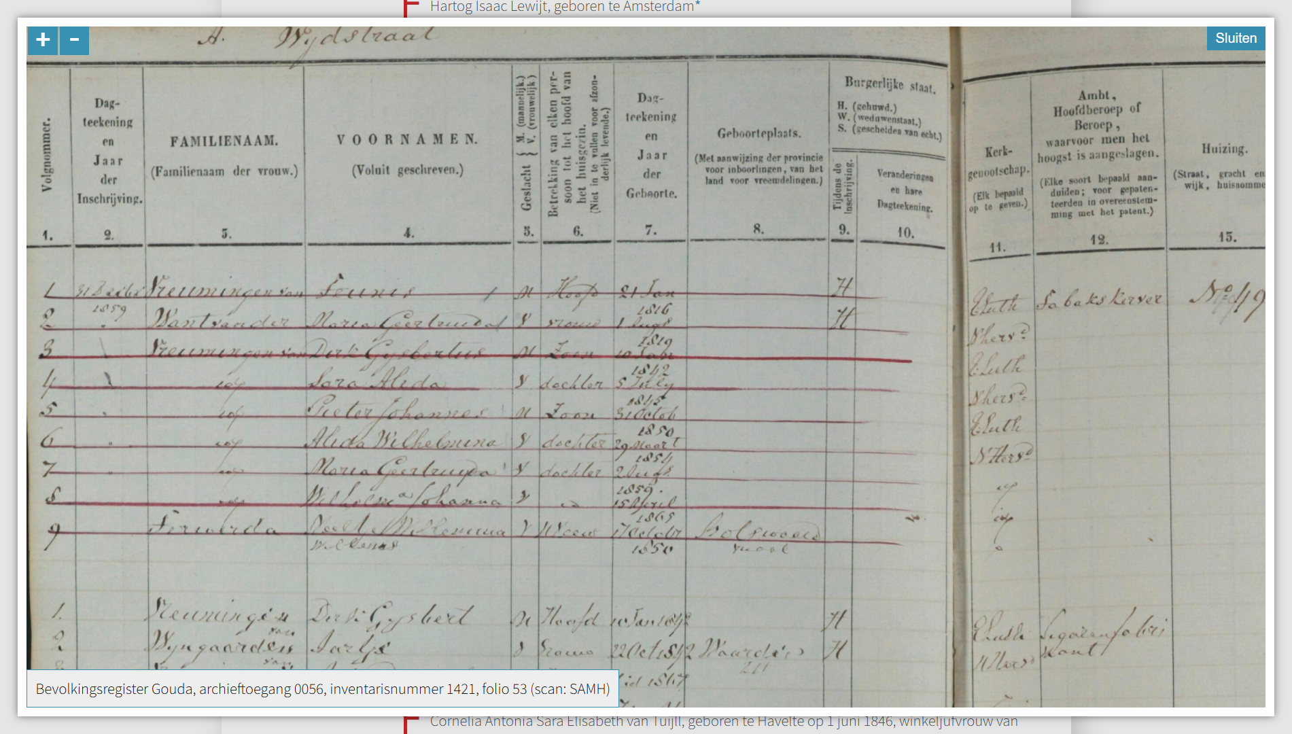

Slide 38
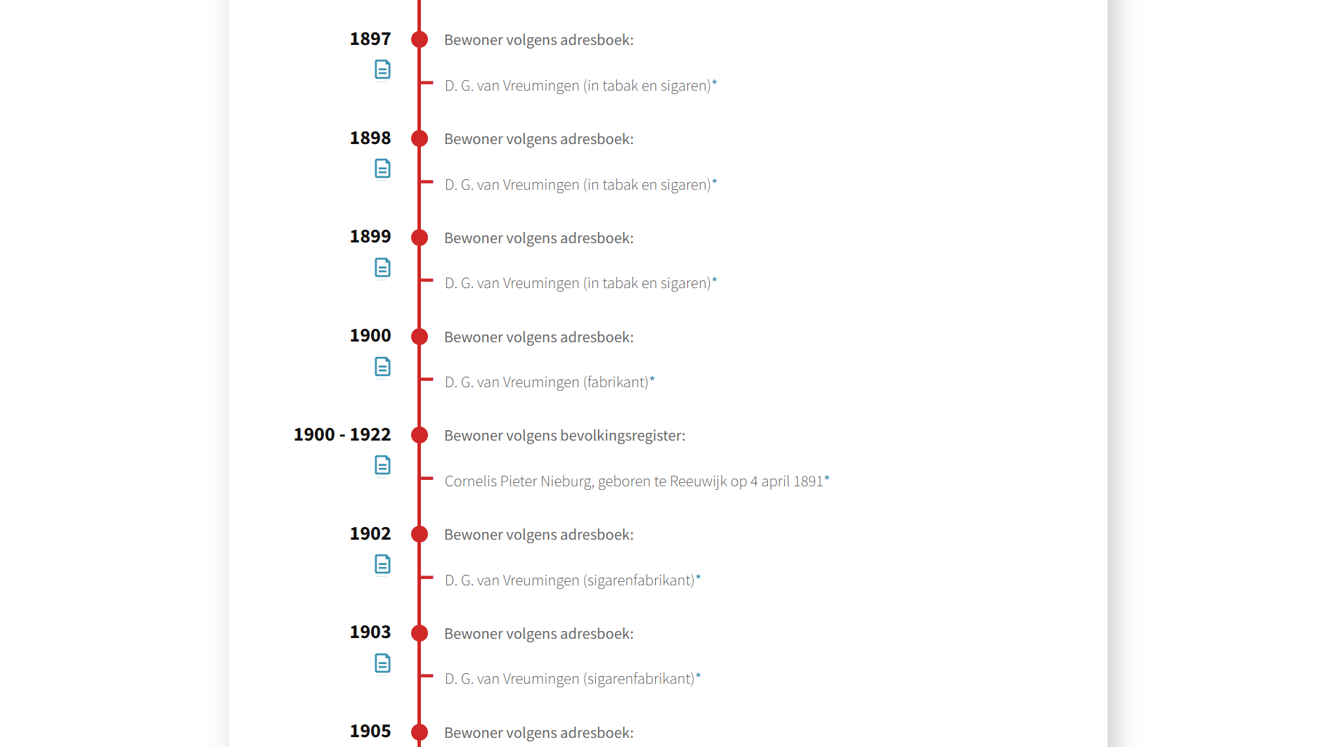

Slide 39
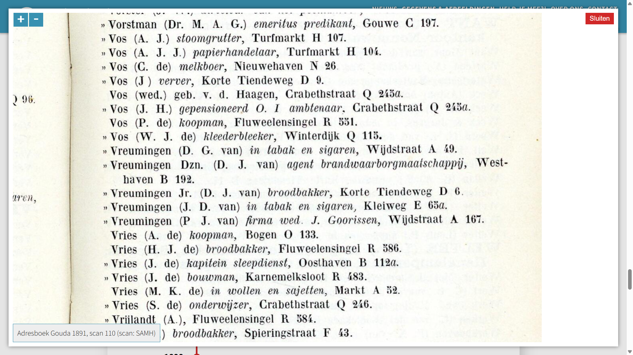

Slide 40
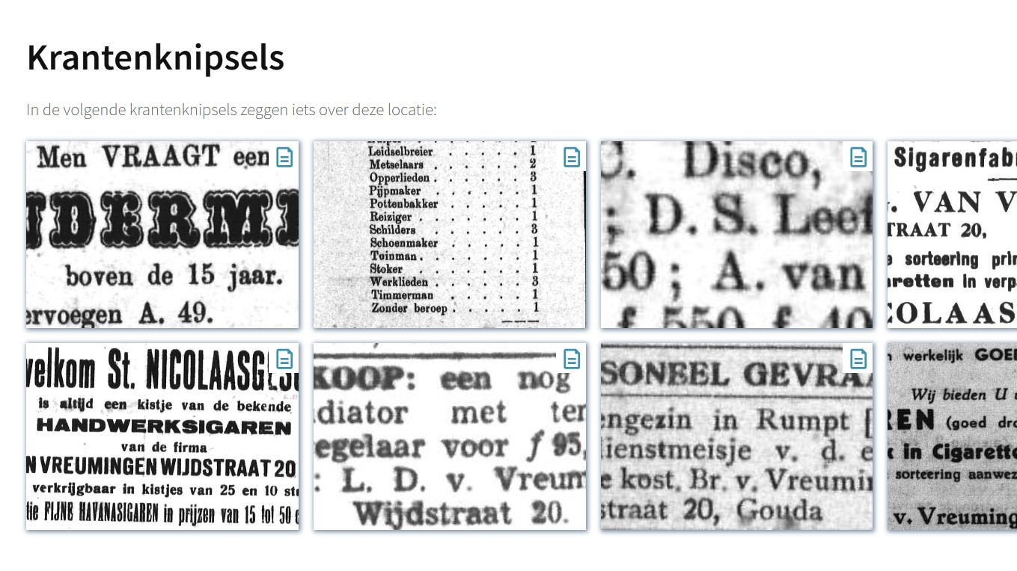

Slide 41
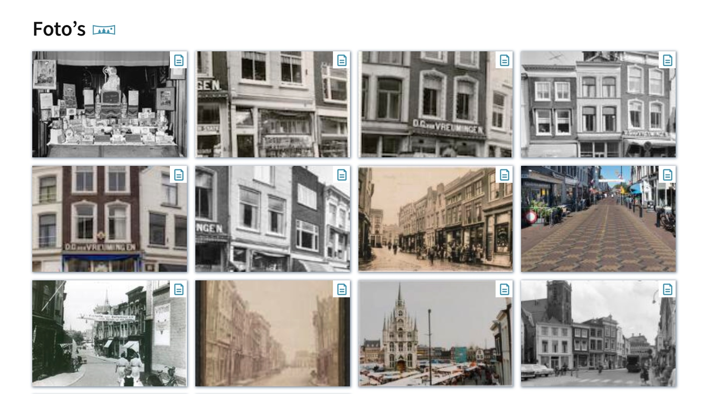

Slide 42
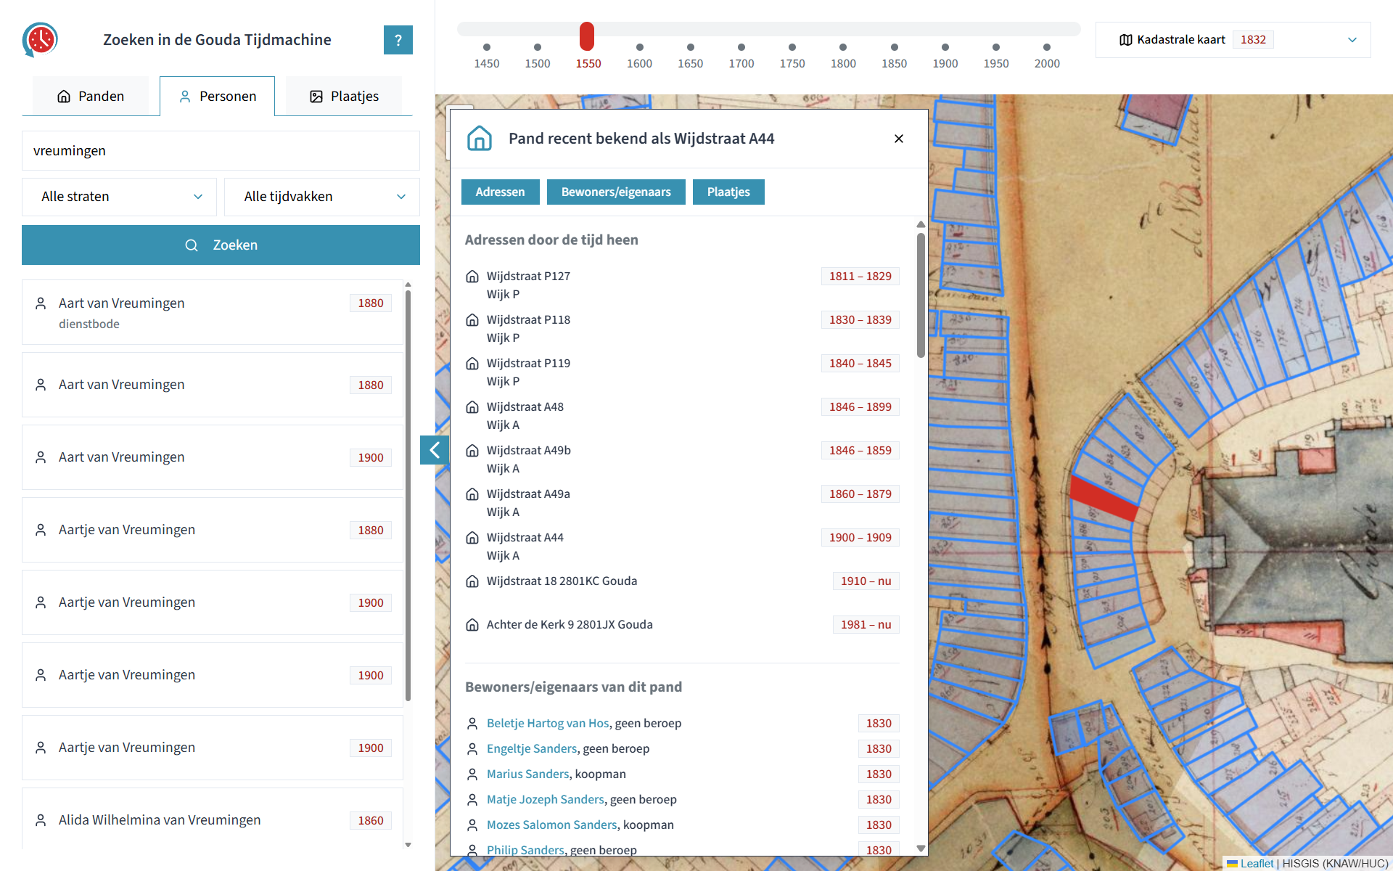

Slide 43



Slide 44

Helpt u mee?
Met scannen
Met transcriberen
Met indexeren
Met coördineren & IT ?

Slide 45
Aan de slag!

